Slide 1
Métodos Ágeis
Prof. Krause, MSc, PMP, Safe®
ext.walther.krause@prof.fgv.edu.br

Slide 2
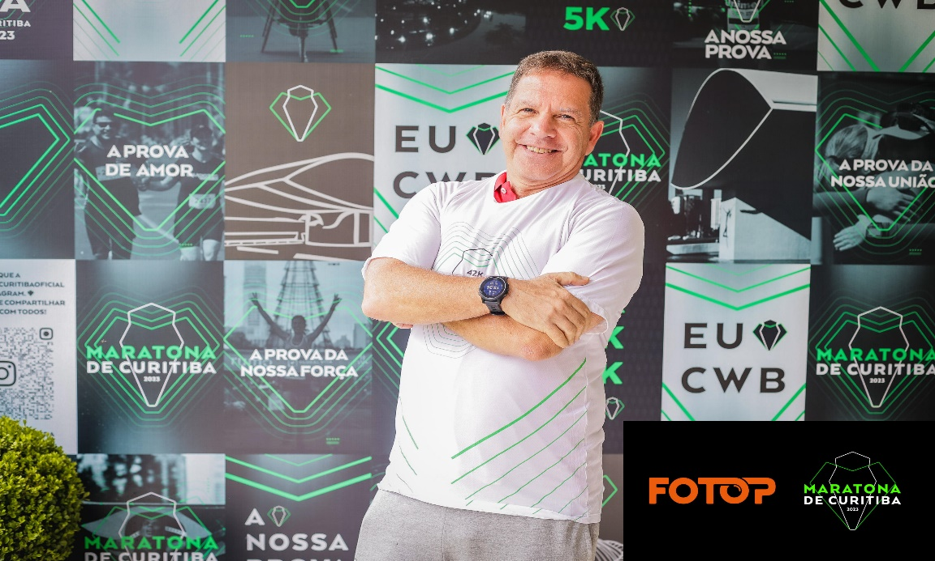
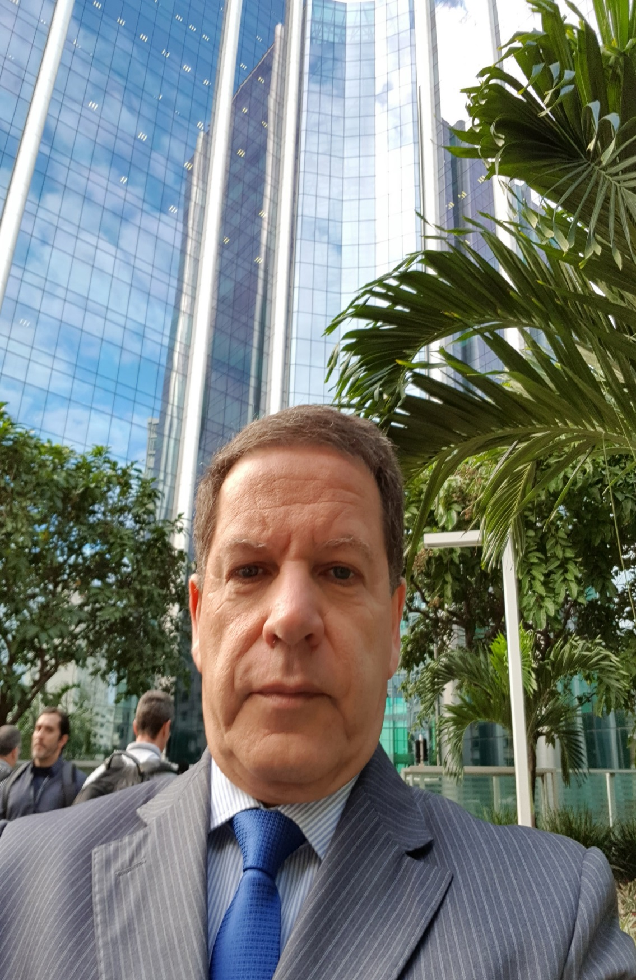
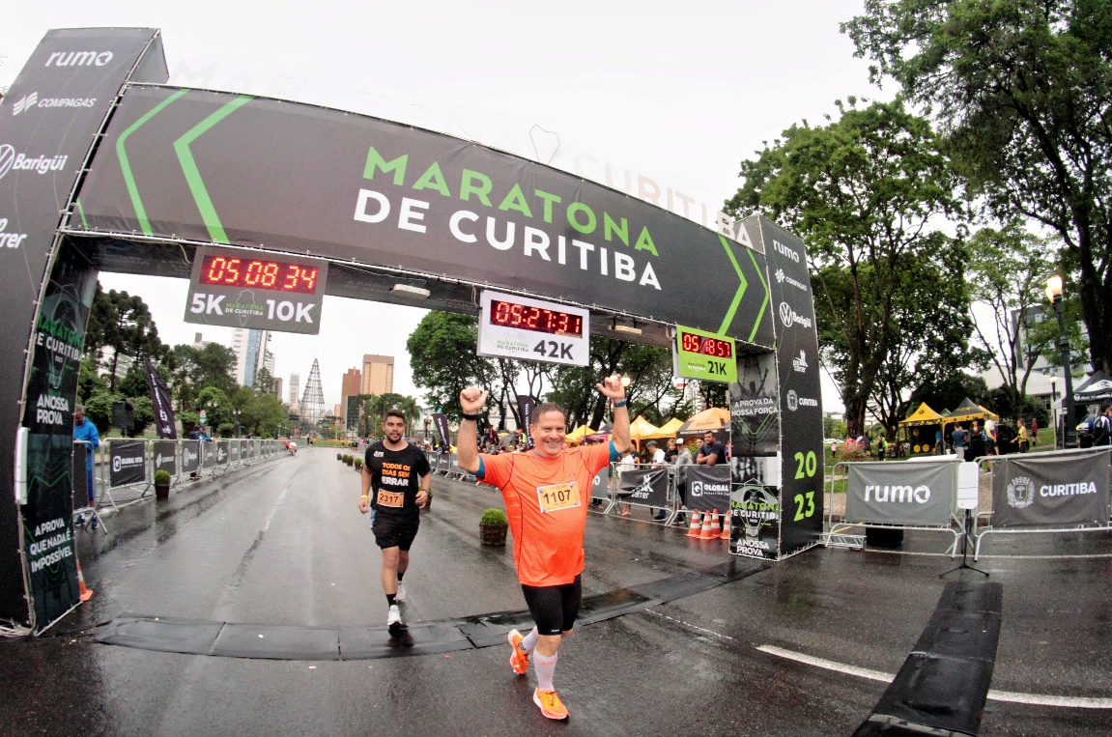
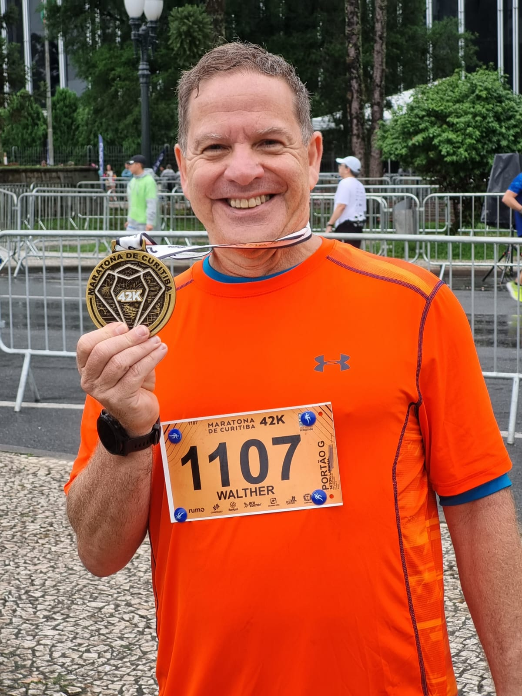
Walther Krause, PMP, MSc, GB - Engenheiro mecânico pela UFRJ, com Mestrado de Administração pelo IAG PUC/RJ, Pós Graduação em Gestão de Sistemas de Informações e MBA em Management pelo IAG PUC/RJ. É certificado PMP, Lean SixSigma Green Belt, Kanban e SAFe®. Experiência internacional incluindo desenvolvimentos de projetos de sistemas na Alemanha. Diretor de Riscos Corporativos na CLARO e é Presidente Passado do PMI Rio. Autor e Coautor de diversos livros sobre PMO, Governança de Projetos e Agilidade nos Negócios.

Slide 3
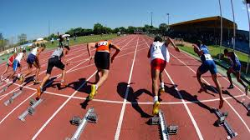

O que é ser Ágil?

Slide 4
Métodos Ágeis
Introdução à agilidade
Framework KANBAN
Framework SCRUM
Agilidade nos Negócios

Slide 5
Métodos Ágeis
Introdução à agilidade
Framework KANBAN
Framework SCRUM
Agilidade nos Negócios

Slide 6

Introdução à agilidade
Mundo VUCA - Volatidade, Incerteza, Complexidade e Ambiguidade
Mundo BANI – Fragilidade, Ansiedade, Não Linearidade e Incompreensibilidade

Slide 7
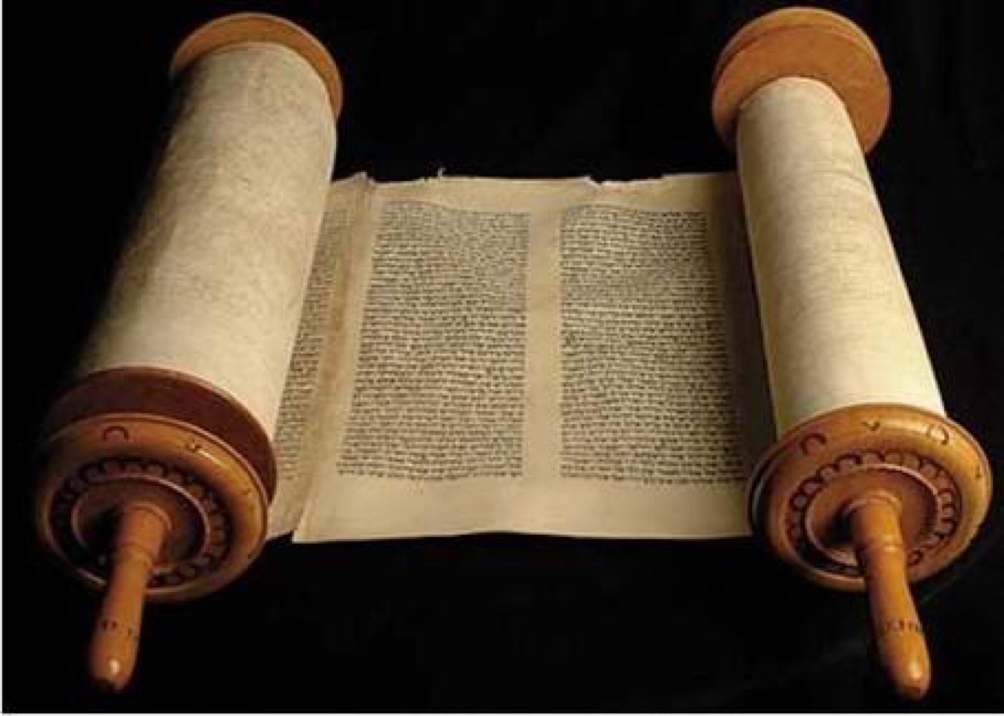

Introdução à agilidade
Histórico
2001 Manifesto ágil
1990´s boom da Internet
1970´s Sistema Toyota (Lean e flexibilidade)
RUP UML RAD XP SCRUM DSDM FDD
2006 Organização ágil (modelo Spotify)

Slide 8
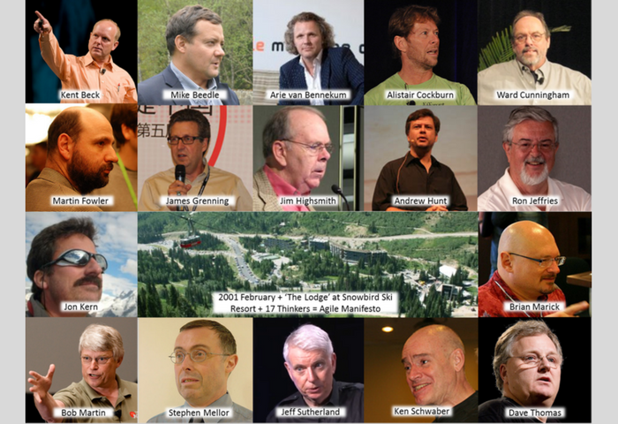
Introdução à agilidade

Slide 9
Autores do Manifesto ágil
uma das maiores referências do mundo ágil
atuante com metodologias scrum e XP
ativo no consórcio DSDM
criador da Crystal
criador do design CRC; contribuiu para XP
Fonte: https://www.slideshare.net/danmcgaw/agile-marketing-34576267

Slide 10
Autores do Manifesto ágil
um dos criadores do Planning Poker
autor do ASD – adaptive
software development
metodologias centradas em pessoas e leveza no desenvolvimento
referência em design
primeiro coach em XP
Fonte: https://www.slideshare.net/danmcgaw/agile-marketing-34576267

Slide 11
Autores do Manifesto ágil
experiente programador e arquiteto de sistemas
representante da comunidade de testes
Fevereiro de 2001 +
“O alojamento" no resort Snowbird Ski + 17 pensadores = Manifesto ágil
Fonte: https://www.slideshare.net/danmcgaw/agile-marketing-34576267

Slide 12
Autores do Manifesto ágil
experiente em XP
ex-coordenador do advisory board, da IEEE software
inventores do scrum
metodologias centradas em pessoas e leveza no desenvolvimento
Fonte: https://www.slideshare.net/danmcgaw/agile-marketing-34576267

Slide 13
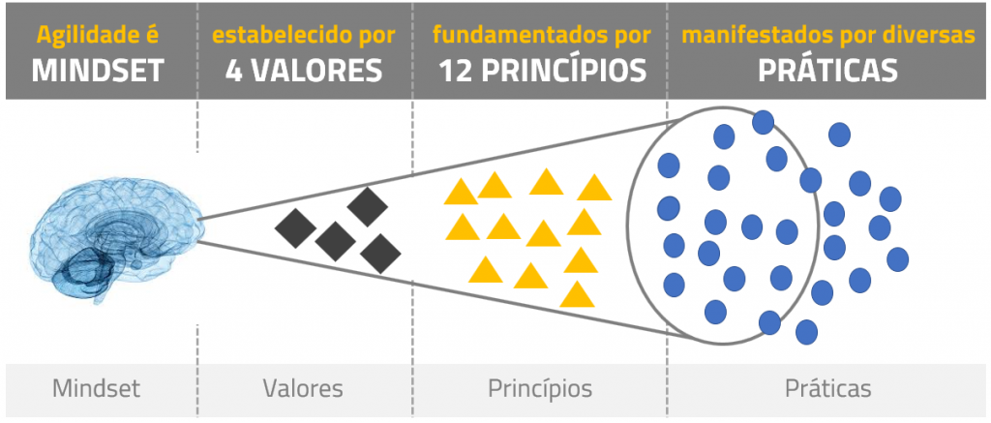
Introdução à agilidade
MANIFESTO ÁGIL

Slide 14
Introdução à agilidade
Quatro valores ágeis
mais que
indivíduos e iterações
processos e ferramentas
software em funcionamento
documentação abrangente
colaboração com o cliente
negociação de contratos
responder a mudanças
seguir um plano
Ou seja, mesmo havendo valor nos itens à direita, valorizamos mais os itens à esquerda.

Slide 15
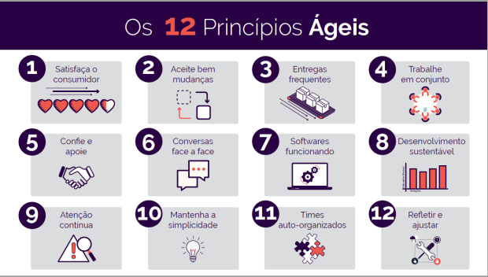
Introdução à agilidade

Slide 16

Introdução à agilidade
O que são métodos ágeis?
conjunto de práticas que visam a entregas constantes de valor, com redução do desperdício;

Slide 17

Introdução à agilidade
O que são métodos ágeis?
filosofia que incentiva:
trabalho em equipe;
auto-organização;
comunicação frequente;
foco no cliente;
inspeção;
adaptação frequente e
alinhamento do desenvolvimento do projeto com as necessidades do cliente e com os objetivos da organização.

Slide 18

Mitos sobre abordagens ágeis
abordagens ágeis não possuem ou são contra planejamento;
ágil = pressa;
métodos ágeis são apenas para desenvolvimento de SW;
métodos ágeis servem a todo e qualquer projeto;
ágil só serve para pequenas equipes;
ágil não tem controle de prazos e custos e
ágil é “bala de prata”.

Slide 19
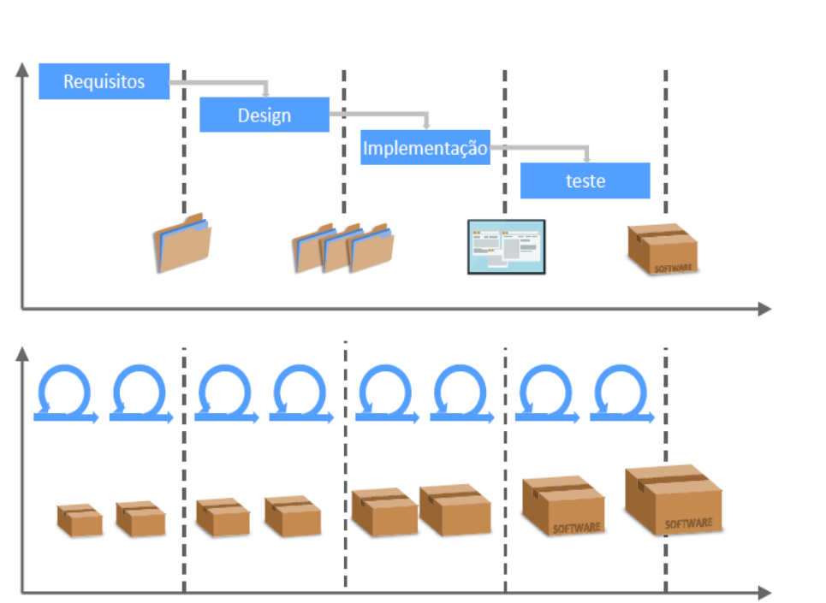


Introdução à agilidade
Processos de Desenvolvimento dos Projetos
Cascata (Waterfall)
Desenvolvimento sequencial
Produto acabado somente no final
Ágil
Entregas de valor incrementais
Melhoria continua dos produtos
Ciclos predefinidos
Adaptabilidade às mudanças

Slide 20
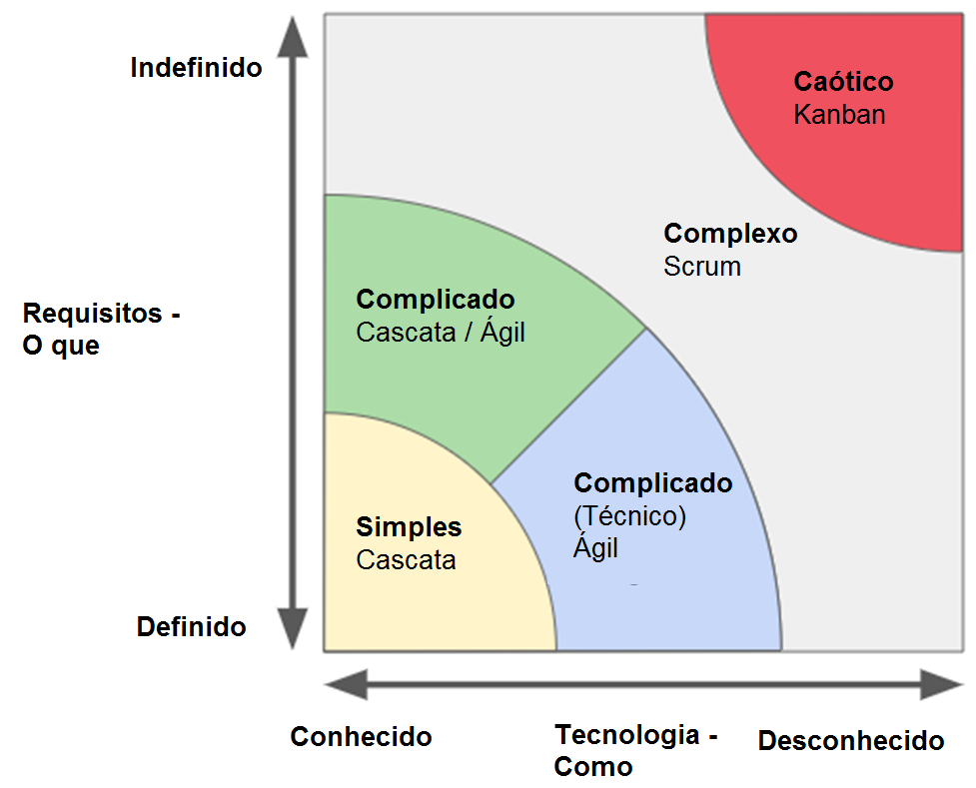
Introdução à agilidade

Slide 21
Introdução à agilidade

Slide 22

Introdução à agilidade
Como você define o sucesso de um projeto?

Slide 23
Introdução à agilidade

Slide 24

Introdução à agilidade
Cascata ou Ágil ???
https://www.youtube.com/watch?v=jVr_Cgf51o4

Slide 25
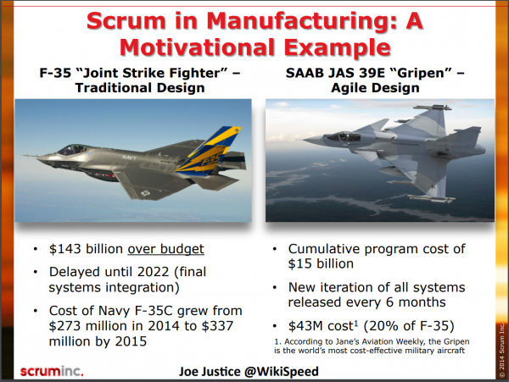
Introdução à agilidade
Cascata ou Ágil ???

Slide 26
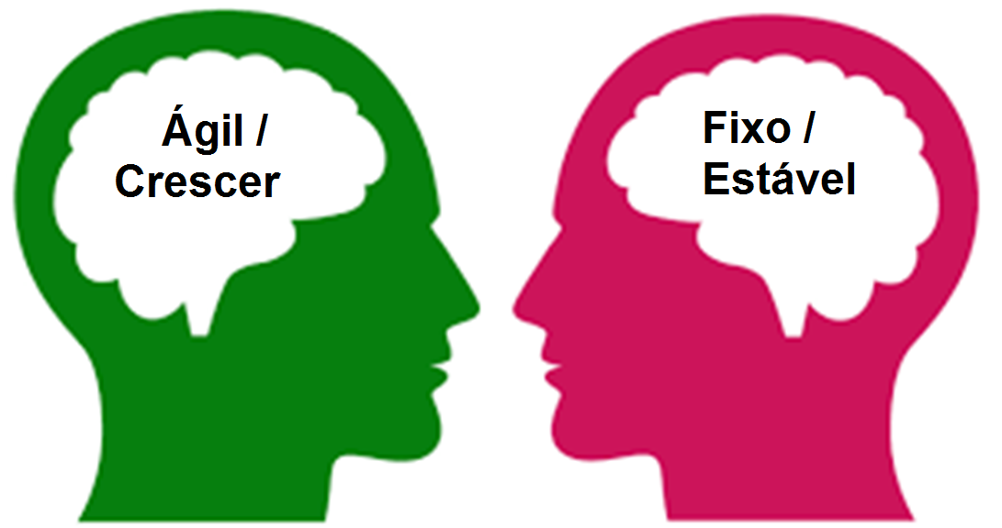
Agile Mindset
Notes:
Qual a diferença entre o mindset ágil e o tradicional? Onde está representado?
Um mindset ágil é o conjunto de atitudes que sustentam um ambiente de trabalho ágil. Estas incluem respeito, colaboração, melhoria e ciclos de aprendizagem, orgulho na propriedade, foco na entrega de valor e capacidade de adaptação à mudança. Este mindset é necessário para cultivar equipes de alta performance, que, por sua vez, oferecem um valor incrível a seus clientes.
Respeito - A maioria dos integrantes da equipe precisam começar com respeito por seus companheiros de trabalho. Em nível empresarial, respeito pelos colegas em todas as posições da empresa, pelo cliente e pelo próprio produto é a chave para manter um nível apropriado para o ambiente de trabalho;
Colaboração - Com o aumento da complexidade dos sistemas construídos e consequentes problemas complexos a serem solucionados, uma única pessoa não deve ser capaz de manter em sua cabeça toda a informação necessária para completar a tarefa. Além disso, trabalhar com outras partes da empresa de forma colaborativa irá diminuir o número de interferências necessárias para entregar. A facilidade de colaboração, através de ferramentas, espaços no escritório e normas comportamentais podem melhorar a qualidade e o número de discussões colaborativas;
Melhorar o ciclo - Nenhum processo deveria ser "escrito em uma pedra". Sempre existe espaço para melhorias. Uma empresa que suporta este comportamento deveria ter uma postura leve na aderência de processos;
Ciclo de aprendizagem - Permitir que as pessoas tentem algo novo e que possam falhar, dar aos membros da equipe a oportunidade de aprender e se desenvolverem. As pessoas não deveriam ser assediadas por seus erros, ao invés disso, suportadas por assumirem riscos e aumentar o conhecimento do grupo;
Orgulho e apropriação - Mesmo que ninguém possua um pedaço específico do código, o orgulho sobre o que é entregue aumenta o desejo de entregar um trabalho de alta qualidade;
Foco na entrega de valor - O ponto principal de uma equipe ágil é entregar valor ao cliente. A equipe deve ser capaz de se concentrar no que é de maior valor naquele momento e entregar com o conhecimento de que outras pessoas na empresa (gerentes e Scrum Masters, por exemplo) estão lá para ajudar a remover quaisquer impedimentos.
Capacidade de adaptação à mudança - Se o cliente ligar duas horas após uma reunião e quiser fazer alterações, a empresa endossa a requisição. Qualquer processo para gerenciar essa alteração não pode ser um impedimento para a mudança.

Slide 27
Agile Mindset
Colaboração
Melhoria Contínua
Orgulho e apropriação
Ciclo de Aprendizagem
Foco no valor
Capacidade de adaptação
Notes:
Um mindset ágil é o conjunto de atitudes que sustentam um ambiente de trabalho ágil. Estas incluem respeito, colaboração, melhoria e ciclos de aprendizagem, orgulho na propriedade, foco na entrega de valor e capacidade de adaptação à mudança. Este mindset é necessário para cultivar equipes de alta performance, que, por sua vez, oferecem um valor incrível a seus clientes.
Respeito - A maioria dos integrantes da equipe precisam começar com respeito por seus companheiros de trabalho. Em nível empresarial, respeito pelos colegas em todas as posições da empresa, pelo cliente e pelo próprio produto é a chave para manter um nível apropriado para o ambiente de trabalho;
Colaboração - Com o aumento da complexidade dos sistemas construídos e consequentes problemas complexos a serem solucionados, uma única pessoa não deve ser capaz de manter em sua cabeça toda a informação necessária para completar a tarefa. Além disso, trabalhar com outras partes da empresa de forma colaborativa irá diminuir o número de interferências necessárias para entregar. A facilidade de colaboração, através de ferramentas, espaços no escritório e normas comportamentais podem melhorar a qualidade e o número de discussões colaborativas;
Melhorar o ciclo - Nenhum processo deveria ser "escrito em uma pedra". Sempre existe espaço para melhorias. Uma empresa que suporta este comportamento deveria ter uma postura leve na aderência de processos;
Ciclo de aprendizagem - Permitir que as pessoas tentem algo novo e que possam falhar, dar aos membros da equipe a oportunidade de aprender e se desenvolverem. As pessoas não deveriam ser assediadas por seus erros, ao invés disso, suportadas por assumirem riscos e aumentar o conhecimento do grupo;
Orgulho e apropriação - Mesmo que ninguém possua um pedaço específico do código, o orgulho sobre o que é entregue aumenta o desejo de entregar um trabalho de alta qualidade;
Foco na entrega de valor - O ponto principal de uma equipe ágil é entregar valor ao cliente. A equipe deve ser capaz de se concentrar no que é de maior valor naquele momento e entregar com o conhecimento de que outras pessoas na empresa (gerentes e Scrum Masters, por exemplo) estão lá para ajudar a remover quaisquer impedimentos.
Capacidade de adaptação à mudança - Se o cliente ligar duas horas após uma reunião e quiser fazer alterações, a empresa endossa a requisição. Qualquer processo para gerenciar essa alteração não pode ser um impedimento para a mudança.

Slide 28
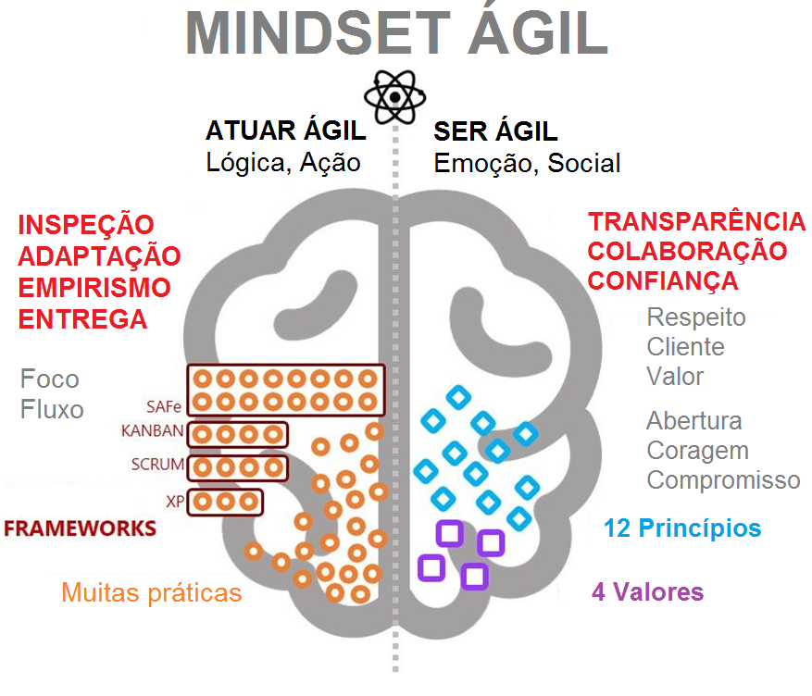
Agile Mindset
fonte: zenexmachina.com/agile-as-a-mindset-agile-as-behaviour/
Para iniciar ou avançar sua jornada de mentalidade ágil, os líderes devem considerar se tornar a mudança em vez de promovê-la. Implementar os três Cs da liderança ágil (Comunicação, Compromisso e Colaboração) em uma abordagem personalizada pode gerar retornos positivos para as organizações.
Notes:
Como desenvolver cada lado da mente, para o Mindset Ágil?

Slide 29

Introdução à agilidade
Steve Jobs Trabalho em Equipe
https://www.youtube.com/watch?v=f60dheI4ARg

Slide 30
Métodos Ágeis
Introdução à agilidade
Framework KANBAN
Framework SCRUM
Agilidade nos Negócios

Slide 31
Métodos Ágeis
PAIR PROGRAMMING
SCRUM
KANBAN
BEHAVIOR DRIVEN DEVELOPMENT - BDD
MÉTODOS ÁGEIS
EXTREME PROGRAMMING - XP
TEST DRIVEN DEVELOPMENT - TDD
FEATURE DRIVEN DEVELOPMENT - FDD
CRYSTAL
DYNAMIC SYSTEM DEVELOPMENT METHOD - DSDM
DOMAIN DRIVEN DEVELOPMENT - DDD

Slide 32
Métodos Ágeis

Slide 33
LEAN STARTUP
Seja lean
A palavra inglesa "lean" pode ser traduzida como "enxuto" ou "magro"
No mundo empresarial, esse conceito é aplicado na identificação de fontes de desperdício em todo o processo produtivo.
Como ser lean?
É preciso desenvolver práticas para identificar e eliminar sistematicamente o desperdício em todas as fases do processo de produção, venda e pós-venda. É preciso atuar localmente em cada item de desperdício de tempo, custo ou recursos.

Slide 34
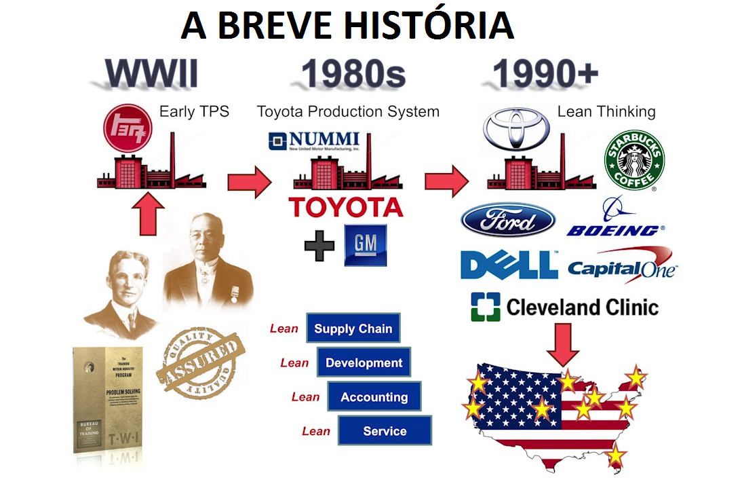
LEAN STARTUP

Slide 35
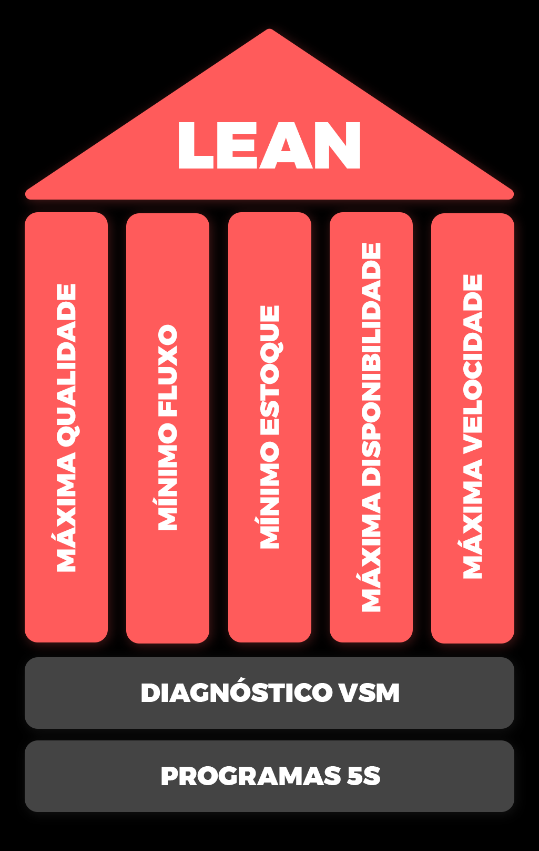
LEAN STARTUP

Slide 36
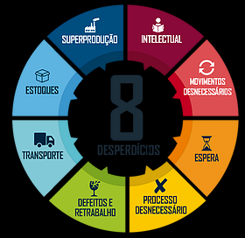
LEAN STARTUP

Slide 37
Framework KANBAN
O QUE É KANBAN?
Notes:
KANBAN é a forma de atender às necessidades do seu cliente de uma forma mais rápida, utilizando apenas um fluxo contínuo de entrega.
A palavra KANBAN é de origem japonesa e significa “cartão”, “registro” ou “placa visível”. É um método desenvolvido pela Toyota, em 1960, com o objetivo de trazer melhoria e manter a alta produção utilizando somente o necessário. Seu foco está na gestão do fluxo de tarefas que compõe o trabalho como um todo.
KANBAN é um sistema geralmente representado por um quadro, onde utiliza cartões de sinalização (post-its) para gestão e controle dos fluxos. Por meio do sistema puxado (que evita estoques em processos), permite melhor visualização do trabalho e expõe os problemas e oportunidades para melhoria. Na medida em que o trabalho vai evoluindo, os cartões vão mudando de estágio, e sempre que um novo trabalho é identificado, um novo cartão é criado. O objetivo é gerar valor ao cliente por meio de pequenas entregas.

Slide 38
Framework KANBAN
O QUE É KANBAN?
KANBAN é a forma de atender às necessidades do seu cliente de uma forma mais rápida, utilizando apenas um fluxo contínuo de entrega.
A palavra KANBAN é de origem japonesa e significa “cartão”, “registro” ou “placa visível”. É um método desenvolvido pela Toyota, em 1960, com o objetivo de trazer melhoria e manter a alta produção utilizando somente o necessário. Seu foco está na gestão do fluxo de tarefas que compõe o trabalho como um todo.
Notes:
KANBAN é a forma de atender às necessidades do seu cliente de uma forma mais rápida, utilizando apenas um fluxo contínuo de entrega.
A palavra KANBAN é de origem japonesa e significa “cartão”, “registro” ou “placa visível”. É um método desenvolvido pela Toyota, em 1960, com o objetivo de trazer melhoria e manter a alta produção utilizando somente o necessário. Seu foco está na gestão do fluxo de tarefas que compõe o trabalho como um todo.
KANBAN é um sistema geralmente representado por um quadro, onde utiliza cartões de sinalização (post-its) para gestão e controle dos fluxos. Por meio do sistema puxado (que evita estoques em processos), permite melhor visualização do trabalho e expõe os problemas e oportunidades para melhoria. Na medida em que o trabalho vai evoluindo, os cartões vão mudando de estágio, e sempre que um novo trabalho é identificado, um novo cartão é criado. O objetivo é gerar valor ao cliente por meio de pequenas entregas.

Slide 39
Framework KANBAN
Simulação – Sistema Puxado x Sistema Empurrado
https://www.youtube.com/watch?v=PbmotQJNr5E
Simulação – Montagem Lego
https://www.youtube.com/watch?v=JtPEEG7Na2Q
Sistema em Lote x Fluxo Contínuo
https://www.youtube.com/watch?v=OOoDv4I7SI0
Notes:
KANBAN é a forma de atender às necessidades do seu cliente de uma forma mais rápida, utilizando apenas um fluxo contínuo de entrega.
A palavra KANBAN é de origem japonesa e significa “cartão”, “registro” ou “placa visível”. É um método desenvolvido pela Toyota, em 1960, com o objetivo de trazer melhoria e manter a alta produção utilizando somente o necessário. Seu foco está na gestão do fluxo de tarefas que compõe o trabalho como um todo.
KANBAN é um sistema geralmente representado por um quadro, onde utiliza cartões de sinalização (post-its) para gestão e controle dos fluxos. Por meio do sistema puxado (que evita estoques em processos), permite melhor visualização do trabalho e expõe os problemas e oportunidades para melhoria. Na medida em que o trabalho vai evoluindo, os cartões vão mudando de estágio, e sempre que um novo trabalho é identificado, um novo cartão é criado. O objetivo é gerar valor ao cliente por meio de pequenas entregas.

Slide 40
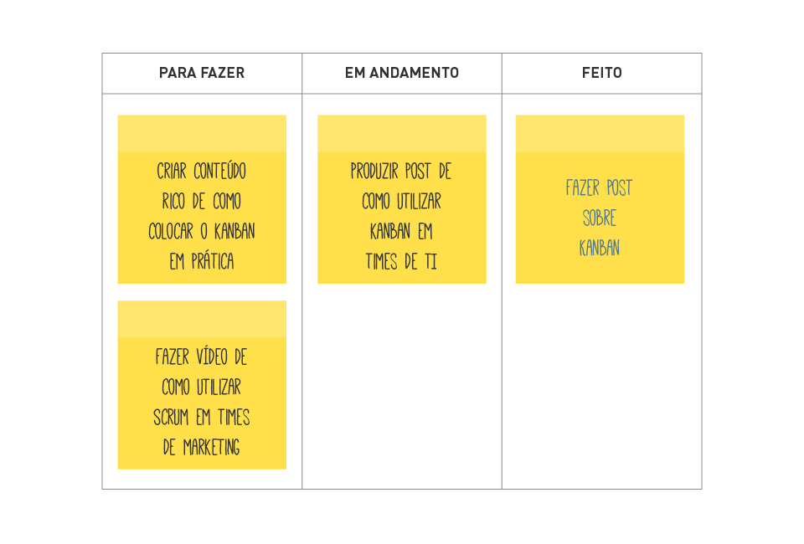
Framework KANBAN
Notes:
KANBAN é a forma de atender às necessidades do seu cliente de uma forma mais rápida, utilizando apenas um fluxo contínuo de entrega.
A palavra KANBAN é de origem japonesa e significa “cartão”, “registro” ou “placa visível”. É um método desenvolvido pela Toyota, em 1960, com o objetivo de trazer melhoria e manter a alta produção utilizando somente o necessário. Seu foco está na gestão do fluxo de tarefas que compõe o trabalho como um todo.
KANBAN é um sistema geralmente representado por um quadro, onde utiliza cartões de sinalização (post-its) para gestão e controle dos fluxos. Por meio do sistema puxado (que evita estoques em processos), permite melhor visualização do trabalho e expõe os problemas e oportunidades para melhoria. Na medida em que o trabalho vai evoluindo, os cartões vão mudando de estágio, e sempre que um novo trabalho é identificado, um novo cartão é criado. O objetivo é gerar valor ao cliente por meio de pequenas entregas.

Slide 41
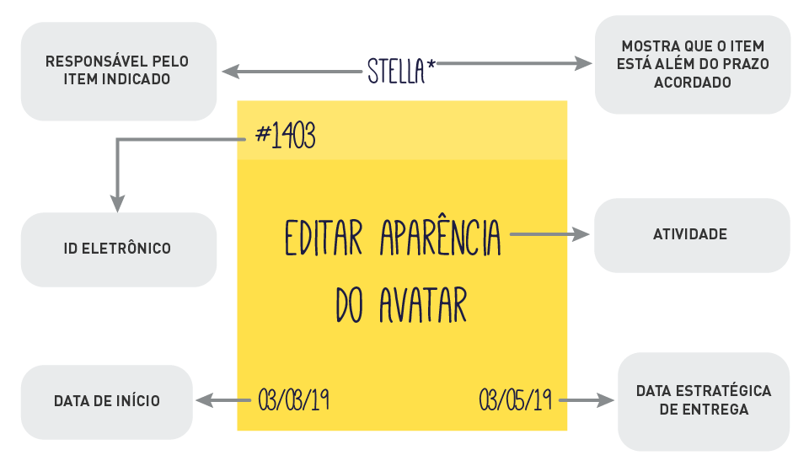
Framework KANBAN
Notes:
KANBAN é a forma de atender às necessidades do seu cliente de uma forma mais rápida, utilizando apenas um fluxo contínuo de entrega.
A palavra KANBAN é de origem japonesa e significa “cartão”, “registro” ou “placa visível”. É um método desenvolvido pela Toyota, em 1960, com o objetivo de trazer melhoria e manter a alta produção utilizando somente o necessário. Seu foco está na gestão do fluxo de tarefas que compõe o trabalho como um todo.
KANBAN é um sistema geralmente representado por um quadro, onde utiliza cartões de sinalização (post-its) para gestão e controle dos fluxos. Por meio do sistema puxado (que evita estoques em processos), permite melhor visualização do trabalho e expõe os problemas e oportunidades para melhoria. Na medida em que o trabalho vai evoluindo, os cartões vão mudando de estágio, e sempre que um novo trabalho é identificado, um novo cartão é criado. O objetivo é gerar valor ao cliente por meio de pequenas entregas.

Slide 42
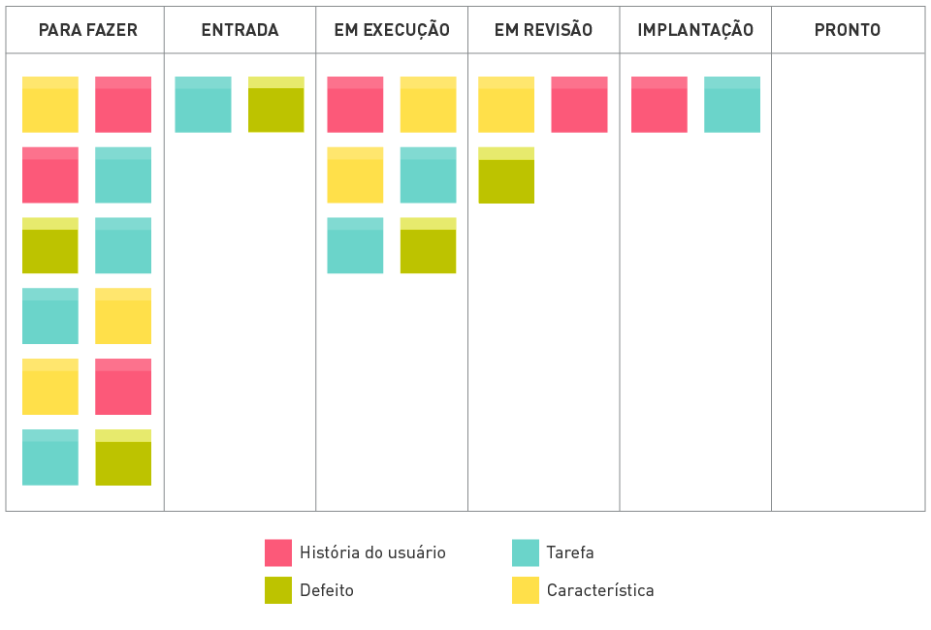
Framework KANBAN
Notes:
KANBAN é a forma de atender às necessidades do seu cliente de uma forma mais rápida, utilizando apenas um fluxo contínuo de entrega.
A palavra KANBAN é de origem japonesa e significa “cartão”, “registro” ou “placa visível”. É um método desenvolvido pela Toyota, em 1960, com o objetivo de trazer melhoria e manter a alta produção utilizando somente o necessário. Seu foco está na gestão do fluxo de tarefas que compõe o trabalho como um todo.
KANBAN é um sistema geralmente representado por um quadro, onde utiliza cartões de sinalização (post-its) para gestão e controle dos fluxos. Por meio do sistema puxado (que evita estoques em processos), permite melhor visualização do trabalho e expõe os problemas e oportunidades para melhoria. Na medida em que o trabalho vai evoluindo, os cartões vão mudando de estágio, e sempre que um novo trabalho é identificado, um novo cartão é criado. O objetivo é gerar valor ao cliente por meio de pequenas entregas.

Slide 43
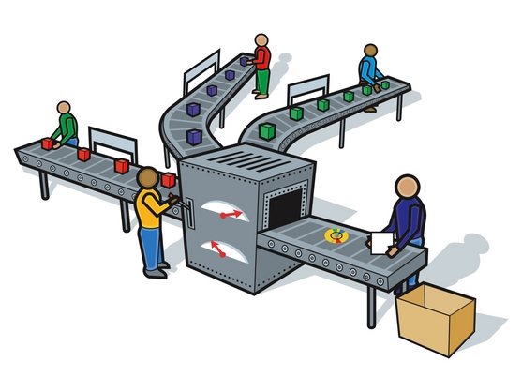
Framework KANBAN
WORK IN PROGRESS – WIP (TRABALHO EM PROCESSO)
Você já ouviu este termo?
Notes:
KANBAN é a forma de atender às necessidades do seu cliente de uma forma mais rápida, utilizando apenas um fluxo contínuo de entrega.
A palavra KANBAN é de origem japonesa e significa “cartão”, “registro” ou “placa visível”. É um método desenvolvido pela Toyota, em 1960, com o objetivo de trazer melhoria e manter a alta produção utilizando somente o necessário. Seu foco está na gestão do fluxo de tarefas que compõe o trabalho como um todo.
KANBAN é um sistema geralmente representado por um quadro, onde utiliza cartões de sinalização (post-its) para gestão e controle dos fluxos. Por meio do sistema puxado (que evita estoques em processos), permite melhor visualização do trabalho e expõe os problemas e oportunidades para melhoria. Na medida em que o trabalho vai evoluindo, os cartões vão mudando de estágio, e sempre que um novo trabalho é identificado, um novo cartão é criado. O objetivo é gerar valor ao cliente por meio de pequenas entregas.

Slide 44
Framework KANBAN

Slide 45
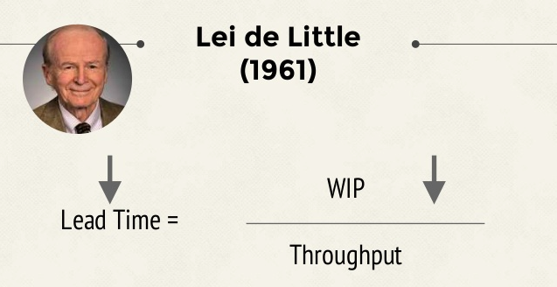
Framework KANBAN
Notes:
Os princípios básicos em torno dessa técnica são:
01/
Visualização da Cadeia de Valor
Visualizar as fases de um produto ou serviços.
02/
Desenvolvimento Evolucionário (Adaptativo)
Adaptar-se à mudança por meio da gestão de mudança simples, desenvolver habilidade para se adaptar às mudanças com facilidade e agilidade.
03/
Restrição do trabalho e seu progresso em torno de seus estágios
Restringir o trabalho para que possamos medir, controlar e implantar a melhoria contínua.

Slide 46


Framework KANBAN
A
B
C
D
E
2 MIN
POR UNIDADE
3 MIN
POR UNIDADE
5 MIN
POR UNIDADE
1 MIN
POR UNIDADE
4 MIN
POR UNIDADE
30 UNIDADES
POR HORA
20 UNIDADES
POR HORA
12 UNIDADES
POR HORA
60 UNIDADES
POR HORA
15 UNIDADES
POR HORA
TH = 12 UNIDADES POR HORA
LT = 15 MINUTOS
WIP = (12X15) / 60 = 3 UNIDADES
DLU = WIP/operadores = 3 / 5 = 60%
Notes:
Os princípios básicos em torno dessa técnica são:
01/
Visualização da Cadeia de Valor
Visualizar as fases de um produto ou serviços.
02/
Desenvolvimento Evolucionário (Adaptativo)
Adaptar-se à mudança por meio da gestão de mudança simples, desenvolver habilidade para se adaptar às mudanças com facilidade e agilidade.
03/
Restrição do trabalho e seu progresso em torno de seus estágios
Restringir o trabalho para que possamos medir, controlar e implantar a melhoria contínua.

Slide 47
Framework KANBAN
A
B
C
D
E
3 MIN
POR UNIDADE
3 MIN
POR UNIDADE
3 MIN
POR UNIDADE
3 MIN
POR UNIDADE
3 MIN
POR UNIDADE
20 UNIDADES
POR HORA
20 UNIDADES
POR HORA
20 UNIDADES
POR HORA
20 UNIDADES
POR HORA
20 UNIDADES
POR HORA
TH = 20 UNIDADES POR HORA
LT = 15 MINUTOS
WIP = (20X15) / 60 = 5 UNIDADES
DLU = WIP/operadores = 5 / 5 = 100%
Notes:
Os princípios básicos em torno dessa técnica são:
01/
Visualização da Cadeia de Valor
Visualizar as fases de um produto ou serviços.
02/
Desenvolvimento Evolucionário (Adaptativo)
Adaptar-se à mudança por meio da gestão de mudança simples, desenvolver habilidade para se adaptar às mudanças com facilidade e agilidade.
03/
Restrição do trabalho e seu progresso em torno de seus estágios
Restringir o trabalho para que possamos medir, controlar e implantar a melhoria contínua.

Slide 48
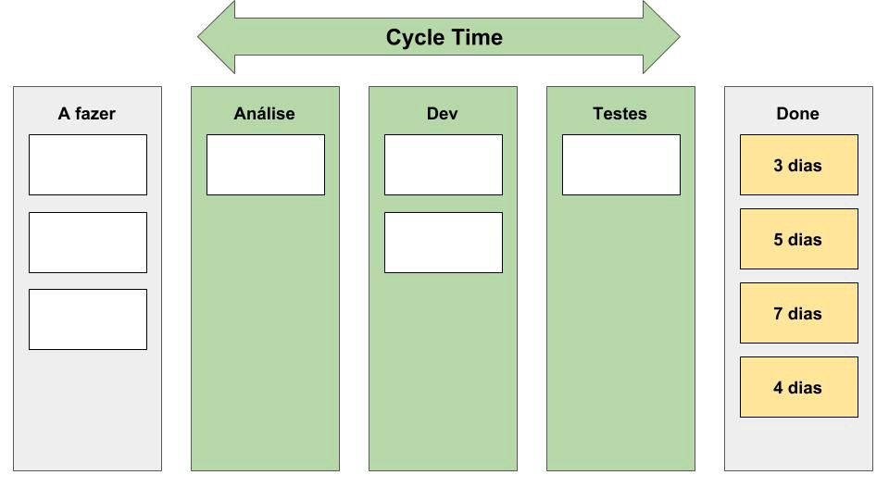
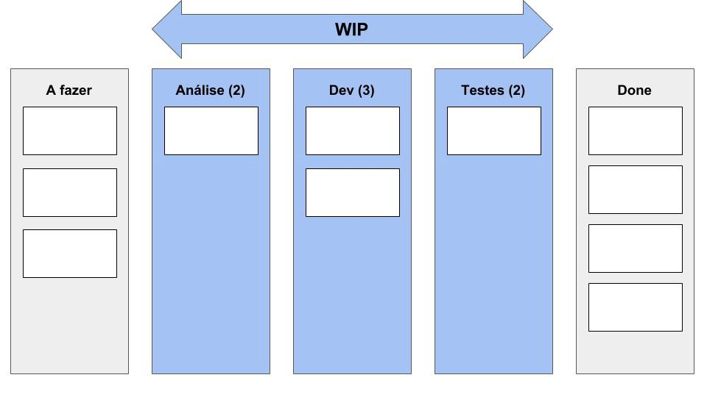
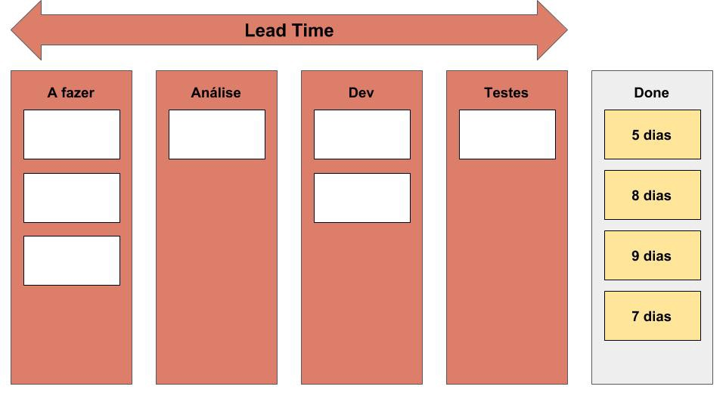
Framework KANBAN
Lead Time = WIP / Throughput Lead Time 7 dias = WIP 7 cartões / Throughput Lead Time 7 dias * Throughput = WIP 7 cartões Throughput = WIP 7 cartões / Lead Time 7 dias Throughput = 1 cartão por dia
Notes:
há 3 premissas para a aplicação da lei de Little:
Um sistema de filas estável — a média do WIP no início do período do cálculo deve ser muito próxima da média no final do período e a idade média dos itens que compõem o trabalho em progresso não deve estar mudando, nem para mais, nem para menos.
Um período de tempo arbitrariamente longo sob observação para garantirmos que o processo seja estacionário — média, variância e estrutura de auto correlação não mudam no decorrer do tempo. Isto é o mesmo que dissermos que os dados estão em um plano liso, sem tendência, variância constante no decorrer do tempo, uma estrutura de auto correlação constante no decorrer do tempo e nenhuma flutuação periódica.
Que o cálculo seja realizado usando unidades consistentes — por exemplo, se o tempo médio de um item no sistema é expresso em dias, então o número de itens chegando ao sistema também deve ser declarado em termos de dias.

Slide 49
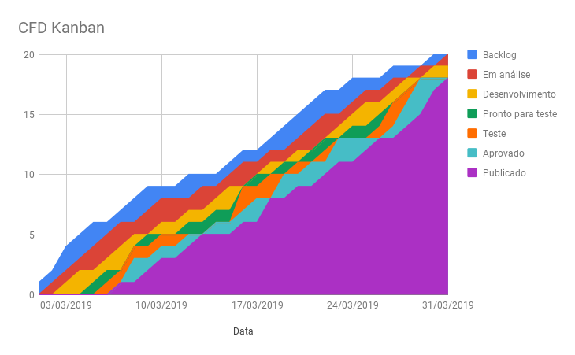
Gestão de Desempenho
Diagrama de Fluxo Cumulativo

Slide 50
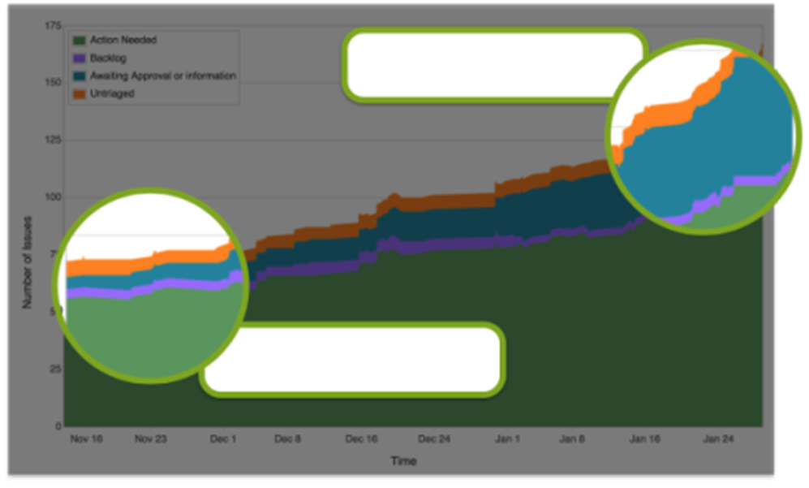
Gestão de Desempenho
Diagrama de Fluxo Cumulativo
O diagrama de fluxo cumulativo permite que a equipe visualize gargalos e ajude-as a tomar melhores decisões para um melhor rendimento.

Slide 51
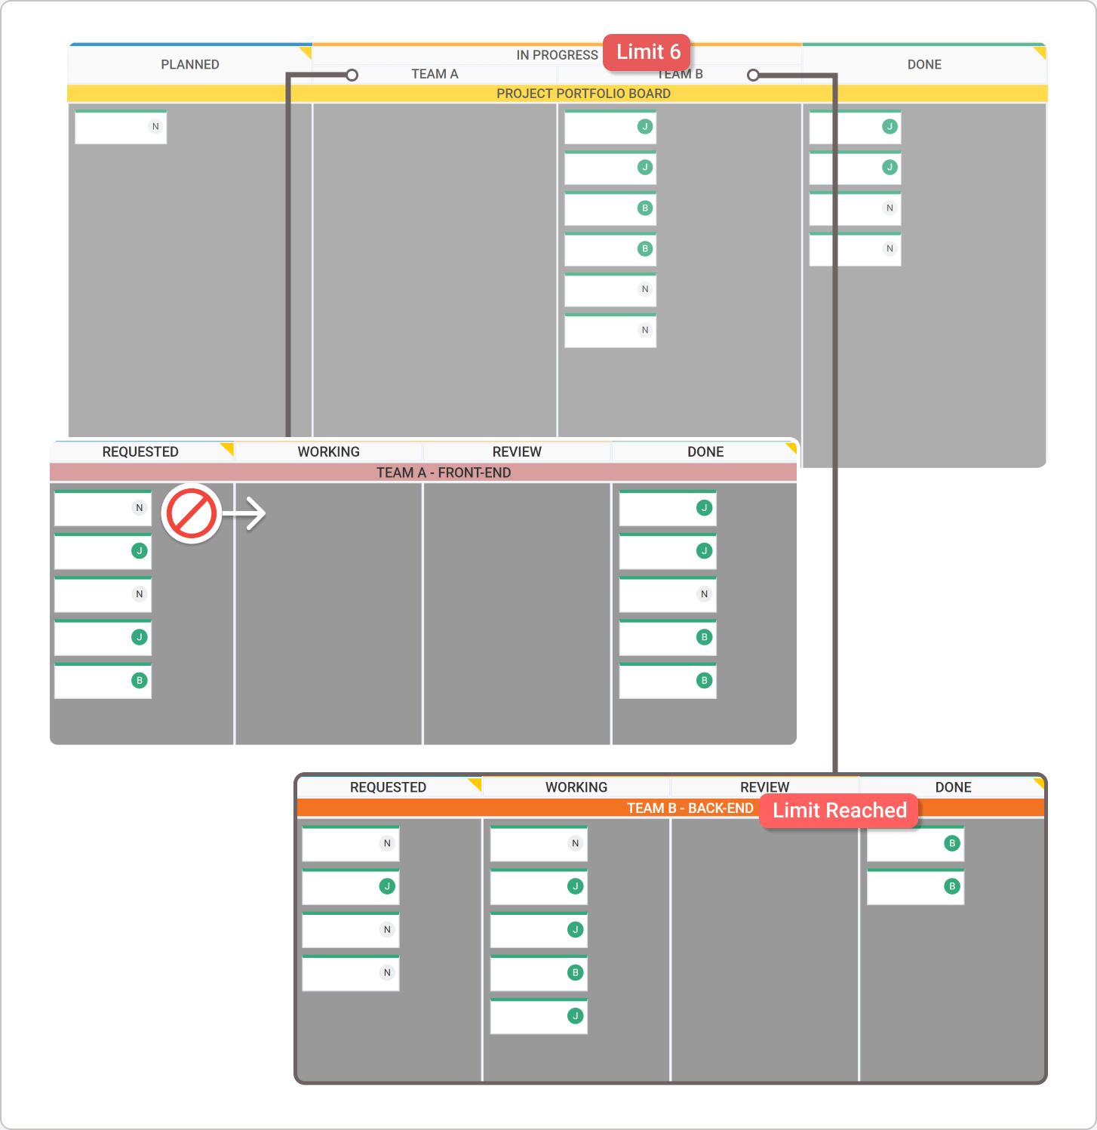
Framework KANBAN
Notes:
Os princípios básicos em torno dessa técnica são:
01/
Visualização da Cadeia de Valor
Visualizar as fases de um produto ou serviços.
02/
Desenvolvimento Evolucionário (Adaptativo)
Adaptar-se à mudança por meio da gestão de mudança simples, desenvolver habilidade para se adaptar às mudanças com facilidade e agilidade.
03/
Restrição do trabalho e seu progresso em torno de seus estágios
Restringir o trabalho para que possamos medir, controlar e implantar a melhoria contínua.

Slide 52
Framework KANBAN
KANBAN NA PRÁTICA:
DINÂMICA EM GRUPOS

Slide 53
Métodos Ágeis
Introdução à agilidade
Framework KANBAN
Framework SCRUM
Agilidade nos Negócios

Slide 54
O que é Scrum?
Um framework dentro do qual pessoas podem tratar e resolver problemas complexos e adaptativos, enquanto produtiva e criativamente entregam produtos com o mais alto valor possível (SCHWABER; SUTHERAND, 2017).
O nome Scrum não é um acrônimo. Vem de uma das formações em que as equipes se colocam para a reposição de bola em um jogo de rúgbi. Dessa forma, o time se move coeso em direção ao objetivo como um só bloco.

Slide 55
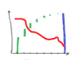
Ciclo ágil – SCRUM
sprint
retrospective
stakeholders
burndown/up
charts
product owner
scrum
master
desenvolvedores
daily
scrum
sprint
planning
sprint
review
sprint
1-4
weeks
product
owner
product owner
scrum
master
desenvolvedores
product owner
scrum
master
desenvolvedores
stakeholders
product backlog
sprint backlog
incremento

Slide 56
Ciclo scrum
burndown/ up charts
inputs dos stakeholders
a cada 24 horas
reunião diária
scrum master
product owner
sprint review
sprint
(1 a 4 semanas)
task breakout
trabalho terminado
o time
product backlog
reunião de planejamento do sprint
sprint backlog
tempo e entregas do sprint são fixos
sprint retrospective

Slide 57
Papéis, artefatos e cerimônias

Slide 58

Equipe
Pessoas do time Scrum comprometidas em criar qualquer aspecto de um incremento utilizável a cada sprint.
Equipe
são até oito desenvolvedores (total da equipe Scrum ≤ 10);
são multidisciplinares;
possuem comunicação osmótica;
transformam o backlog do produto em funcionalidades potencialmente entregáveis em cada iteração;
gerenciam a iteração de desenvolvimento;
são autogerenciáveis. Ninguém diz como eles devem fazer. O planejamento e o controle são realizados pelo próprio time;
não há títulos no time e
possuem canais de comunicação: n*(n-1)/2.

Slide 59
Product owner
Responsável por maximizar o valor do produto resultante do time Scrum.
gerencia a lista de requisitos (backlog do produto);
é a (única) fonte de informações sobre as prioridades do projeto;
faz a gestão ativa e frequente dos diversos stakeholders, para garantir visibilidade a todos;
maximizar o valor do trabalho realizado (ROI);
desenvolve e comunica explicitamente a meta do produto;
gerencia as entregas do produto para o/a cliente;
assegura a qualidade da entrega do produto e
é uma pessoa exclusiva nesse papel, não um comitê.
PO

Slide 60

Scrum master
garante a adesão do time aos valores, às práticas e às regras do Scrum;
remove impedimentos que atrapalham o trabalho do time;
ajuda e educa a organização a adotar o framework Scrum;
facilita cerimônias Scrum na medida da necessidade;
faz coaching com o time quanto à multidisciplinariedade e à auto-organização e
não gerencia o time, que é, por definição, auto-organizável.
Responsável pela eficácia do time Scrum, melhorando as suas práticas, dentro do framework.
SM

Slide 61
Estimativas de SCRUM

Slide 62
Cone da incerteza (Barry Boehm)
2-4x
O que estamos construindo?
2-1.5x
Como vai funcionar?
1.5 - 1.25x Como vai se parecer?
desenvolvimento
4x
2x
1.5x
1.25x
1x
0.8x
0.67x
0.5x
0.25x
nuvem de
incerteza
tempo

Slide 63

Retorno sobre investimento – ROI
valor
product backlog
tempo
$
$
$
$
$
$
$
$

Slide 64

Estimativas
o time é responsável pelas estimativas;
o objetivo é chegar a um consenso sobre a velocidade da equipe (quanto de esforço uma equipe suporta por sprint) e
o SM é o mediador.
velocidade (throughput) = story points/sprint

Slide 65

Vários tipos de estimativas
story points (SP);
categoria por tamanho (tamanho da camiseta);
dot votting e
sequência de Fibonacci – planning poker.

Slide 66
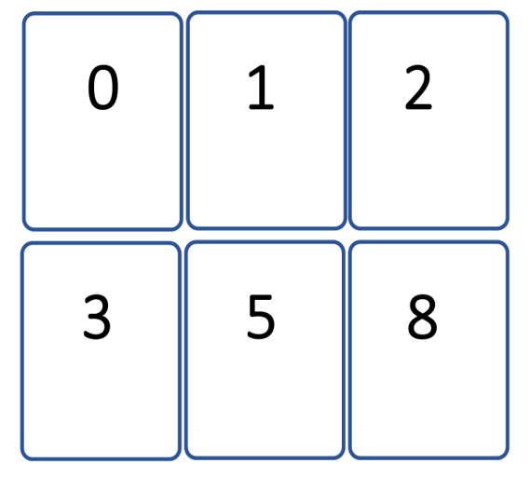
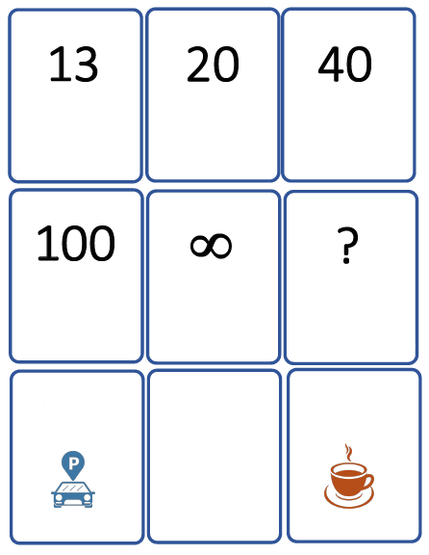
Planning poker
time
Depois pensamos nisso
Pausa para café
Comprada a ideia do outro

Slide 67
Formas de estimativa relativa
time
Vamos votar!
S
1-3
M
5-8
L
13-20
XL
40 +
experimento
1
3
8
6
16
14
46
82
experimento
experimento
experimento
2
1
5
5
20
16
71
experimento
experimento
experimento
2
18
L
XL

Slide 68
Um projeto de verdade!

Slide 69
Projeto Caderneta Virtual

Slide 70
Projeto Caderneta Virtual
é
não é
aplicativo;
banco de dados;
agenda roteirizada;
agregador de dados e
caderneta virtual.
chat;
rede social;
fórum e
álbum de fotos.
faz
não faz
troca de recados diários;
gera relatórios;
guarda dados históricos e
disponibiliza informações fisiológicas, comportamentais e educacionais.
compartilha fotos;
permite divulgação e
compartilha dados para não autorizados.

Slide 71
Projeto Caderneta Virtual
Lia
Graça
Vera
Mãe preocupada com os filhos. Precisa de acesso constante a informativos, relatórios e alertas.
Diretora da escola ou creche. Está preocupada com a reputação do estabelecimento. Precisa de qualidade, agilidade e segurança da informação.
Professora. Precisa de agilidade e facilidade para preenchimento de dados sem aumento de tempo na sua rotina.

Slide 72
Projeto Caderneta Virtual
Diego
Lucas
Jorge
Pai separado da mãe. Também preocupado com os seus filhos, gostaria de obter informações diárias sobre a educação e saúde deles.
Médico da criança. Precisa de informações precisas sobre rotina diária e eventuais acontecimentos relacionados à saúde dela.
Avô carinhoso. Quer saber sobre eventos e, eventualmente, sobre a saúde do neto.

Slide 73
Projeto Caderneta Virtual
Quem?
Como um <PERFIL>, eu posso/
gostaria/devo <FUNÇÃO> para
<VALOR>.
O quê?
Por quê?

Slide 74
Projeto Caderneta Virtual
Lia
mãe
Graça
diretora
Vera
profa.
Diego
pai
Lucas
médico
Jorge
avô
gostaria de receber informações por push
gostaria de comunicar o dia dos alunos com agilidade
gostaria de comunicar situações especiais aos pais
gostaria de ter acesso a relatórios funcionais
gostaria de obter relatórios simplificados
gostaria de comunicar eventos importantes
gostaria de gerar relatórios
gostaria de enviar PDF
gostaria de receber avisos de eventos por sms
gostaria de receber alertas
gostaria de ter acesso restrito
gostaria de facilitar o trabalho diário
gostaria de gerar relatórios de comunicados ao Ministério da Saúde
gostaria de receber sms

Slide 75
Priorização
 |  | mãe | dir. | profa. | avô | méd.
user story | effort |  |  |  |  |  | B.V. | ROI | selected? | done?
Avô: gostaria de receber avisos de eventos por sms para participar deles.
Avô: gostaria de relatórios simplificados para mostrar aos amigos.
Dir.: gostaria de acesso restrito para garantir segurança de dados.
Dir.: gostaria de comunicar, com agilidade, o dia dos alunos para gerar credibilidade.
Dir.: gostaria de gerar relatórios de comunicados ao Ministério da Saúde para cumprir a lei.
Dir.: gostaria de gerar relatórios para ter controle de histórico.
Mãe: gostaria de comunicar eventos importantes para avisar, por exemplo, a rotina de remédios.
Mãe: gostaria de receber alertas para agir rapidamente em caso de emergência.
Mãe: gostaria de receber informações por push para acompanhar o filho.
Mãe: gostaria de receber sms em caso de emergência para quando estiver sem rede de dados.
Méd.: gostaria de ter acesso a relatórios funcionais para auxílio no diagnóstico.
Profa.: gostaria de comunicar situações especiais aos pais (ex.: piolho) para eventuais providências.
Profa.: gostaria de enviar PDF para recados específicos.
Profa.: gostaria de facilitar o trabalho diário para ganhar tempo e agilidade.
 | 0 | 0 | 0 | 0 | 0 | 0 | 0 | 0,0

Slide 76
Priorização
 |  | mãe | dir. | prof. | avô | méd.
 |  | 43% | 30% | 20% | 2% | 5% | ← pesos para as personas
user story | effort |  |  |  |  |  | B.V. | ROI | selected? | done?
Avô: gostaria de receber avisos de eventos por sms para participar deles.
Avô: gostaria de relatórios simplificados para mostrar aos amigos.
Dir.: gostaria de acesso restrito para garantir segurança de dados.
Dir.: gostaria de comunicar, com agilidade, o dia dos alunos para gerar credibilidade.
Dir.: gostaria de gerar relatórios de comunicados ao Ministério da Saúde para cumprir a lei.
Dir.: gostaria de gerar relatórios para ter controle de histórico.
Mãe: gostaria de comunicar eventos importantes para avisar, por exemplo, a rotina de remédios.
Mãe: gostaria de receber alertas para agir rapidamente em caso de emergência.
Mãe: gostaria de receber informações por push para acompanhar o filho.
Mãe: gostaria de receber sms em caso de emergência para quando estiver sem rede de dados.
Méd.: gostaria de ter acesso a relatórios funcionais para auxílio no diagnóstico.
Profa.: gostaria de comunicar situações especiais aos pais (ex.: piolho) para eventuais providências.
Profa.: gostaria de enviar PDF para recados específicos.
Profa.: gostaria de facilitar o trabalho diário para ganhar tempo e agilidade.
 | 0 | 0 | 0 | 0 | 0 | 0 | 0 | 0,0

Slide 77
Priorização
 |  | mãe | dir. | prof. | avô | méd.
 |  | 43% | 30% | 20% | 2% | 5% | ← pesos para as personas
user story | effort | importância para as personas |  |  |  |  | B.V. | ROI | selected? | done?
Avô: gostaria de receber avisos de eventos por sms para participar deles. |  | 5 | 5 | 3 | 10 | 0
Avô: gostaria de relatórios simplificados para mostrar aos amigos. |  | 0 | 0 | 0 | 9 | 0
Dir.: gostaria de acesso restrito para garantir segurança de dados. |  | 9 | 10 | 6 | 2 | 2
Dir.: gostaria de comunicar, com agilidade, o dia dos alunos para gerar credibilidade. |  | 6 | 7 | 4 | 0 | 0
Dir.: gostaria de gerar relatórios de comunicados ao Ministério da Saúde para cumprir a lei. |  | 0 | 10 | 0 | 0 | 6
Dir.: gostaria de gerar relatórios para ter controle de histórico. |  | 5 | 10 | 7 | 0 | 0
Mãe: gostaria de comunicar eventos importantes para avisar, por exemplo, a rotina de remédios. |  | 10 | 10 | 10 | 10 | 10
Mãe: gostaria de receber alertas para agir rapidamente em caso de emergência. |  | 9 | 9 | 9 | 9 | 10
Mãe: gostaria de receber informações por push para acompanhar o filho. |  | 10 | 10 | 8 | 5 | 0
Mãe: gostaria de receber sms em caso de emergência para quando estiver sem rede de dados. |  | 10 | 10 | 10 | 10 | 10
Méd.: gostaria de ter acesso a relatórios funcionais para auxílio no diagnóstico. |  | 8 | 7 | 6 | 5 | 10
Profa.: gostaria de comunicar situações especiais aos pais (ex.: piolho) para eventuais providências. |  | 10 | 10 | 10 | 9 | 7
Profa.: gostaria de enviar PDF para recados específicos. |  | 7 | 8 | 8 | 6 | 0
Profa.: gostaria de facilitar o trabalho diário para ganhar tempo e agilidade. |  | 6 | 7 | 10 | 0 | 0
 | 0 | 0 | 0 | 0 | 0 | 0 | 0 | 0,0

Slide 78
Priorização
 |  | mãe | dir. | prof. | avô | méd.
 |  | 43% | 30% | 20% | 2% | 5% | ← pesos para as personas
user story | effort | importância para as personas |  |  |  |  | B.V. | ROI | selected? | done?
Avô: gostaria de receber avisos de eventos por sms para participar deles. |  | 5 | 5 | 3 | 10 | 0 | 4
Avô: gostaria de relatórios simplificados para mostrar aos amigos. |  | 0 | 0 | 0 | 9 | 0 | 0
Dir.: gostaria de acesso restrito para garantir segurança de dados. |  | 9 | 10 | 6 | 2 | 2 | 8
Dir.: gostaria de comunicar, com agilidade, o dia dos alunos para gerar credibilidade. |  | 6 | 7 | 4 | 0 | 0 | 6
Dir.: gostaria de gerar relatórios de comunicados ao Ministério da Saúde para cumprir a lei. |  | 0 | 10 | 0 | 0 | 6 | 3
Dir.: gostaria de gerar relatórios para ter controle de histórico. |  | 5 | 10 | 7 | 0 | 0 | 7
Mãe: gostaria de comunicar eventos importantes para avisar, por exemplo, a rotina de remédios. |  | 10 | 10 | 10 | 10 | 10 | 10
Mãe: gostaria de receber alertas para agir rapidamente em caso de emergência. |  | 9 | 9 | 9 | 9 | 10 | 9
Mãe: gostaria de receber informações por push para acompanhar o filho. |  | 10 | 10 | 8 | 5 | 0 | 9
Mãe: gostaria de receber sms em caso de emergência para quando estiver sem rede de dados. |  | 10 | 10 | 10 | 10 | 10 | 10
Méd.: gostaria de ter acesso a relatórios funcionais para auxílio no diagnóstico. |  | 8 | 7 | 6 | 5 | 10 | 7
Profa.: gostaria de comunicar situações especiais aos pais (ex.: piolho) para eventuais providências. |  | 10 | 10 | 10 | 9 | 7 | 10
Profa.: gostaria de enviar PDF para recados específicos. |  | 7 | 8 | 8 | 6 | 0 | 7
Profa.: gostaria de facilitar o trabalho diário para ganhar tempo e agilidade. |  | 6 | 7 | 10 | 0 | 0 | 7
 | 0 | 95 | 113 | 91 | 75 | 55 | 96 | 0,0
média ponderada de importância por peso das personas

Slide 79
Priorização
 |  | mãe | dir. | prof. | avô | méd.
 |  | 43% | 30% | 20% | 2% | 5% | ← pesos para as personas
user story | effort | importância para as personas |  |  |  |  | B.V. | ROI | selected? | done?
Avô: gostaria de receber avisos de eventos por sms para participar deles. | 3 | 5 | 5 | 3 | 10 | 0 | 4
Avô: gostaria de relatórios simplificados para mostrar aos amigos. | 5 | 0 | 0 | 0 | 9 | 0 | 0
Dir.: gostaria de acesso restrito para garantir segurança de dados. | 2 | 9 | 10 | 6 | 2 | 2 | 8
Dir.: gostaria de comunicar, com agilidade, o dia dos alunos para gerar credibilidade. | 2 | 6 | 7 | 4 | 0 | 0 | 6
Dir.: gostaria de gerar relatórios de comunicados ao Ministério da Saúde para cumprir a lei. | 5 | 0 | 10 | 0 | 0 | 6 | 3
Dir.: gostaria de gerar relatórios para ter controle de histórico. | 8 | 5 | 10 | 7 | 0 | 0 | 7
Mãe: gostaria de comunicar eventos importantes para avisar, por exemplo, a rotina de remédios. | 5 | 10 | 10 | 10 | 10 | 10 | 10
Mãe: gostaria de receber alertas para agir rapidamente em caso de emergência. | 3 | 9 | 9 | 9 | 9 | 10 | 9
Mãe: gostaria de receber informações por push para acompanhar o filho. | 3 | 10 | 10 | 8 | 5 | 0 | 9
Mãe: gostaria de receber sms em caso de emergência para quando estiver sem rede de dados. | 3 | 10 | 10 | 10 | 10 | 10 | 10
Méd.: gostaria de ter acesso a relatórios funcionais para auxílio no diagnóstico. | 5 | 8 | 7 | 6 | 5 | 10 | 7
Profa.: gostaria de comunicar situações especiais aos pais (ex.: piolho) para eventuais providências. | 3 | 10 | 10 | 10 | 9 | 7 | 10
Profa.: gostaria de enviar PDF para recados específicos. | 2 | 7 | 8 | 8 | 6 | 0 | 7
Profa.: gostaria de facilitar o trabalho diário para ganhar tempo e agilidade. | 3 | 6 | 7 | 10 | 0 | 0 | 7
 | 52 | 95 | 113 | 91 | 75 | 55 | 96 | 0,0

Slide 80
Priorização
ROI = business value effort
 |  | mãe | dir. | prof. | avô | méd.
 |  | 43% | 30% | 20% | 2% | 5% |  | ← pesos para as personas
user story | effort | importância para as personas |  |  |  |  |  | B.V. | ROI | selected? | done?
Avô: gostaria de receber avisos de eventos por sms para participar deles. | 3 | 5 | 5 | 3 | 10 |  | 0 | 4 | 1
Avô: gostaria de relatórios simplificados para mostrar aos amigos. | 5 | 0 | 0 | 0 | 9 |  | 0 | 0 | 0
Dir.: gostaria de acesso restrito para garantir segurança de dados. | 2 | 9 | 10 | 6 | 2 |  | 2 | 8 | 4
Dir.: gostaria de comunicar, com agilidade, o dia dos alunos para gerar credibilidade. | 2 | 6 | 7 | 4 | 0 |  | 0 | 6 | 3
Dir.: gostaria de gerar relatórios de comunicados ao Ministério da Saúde para cumprir a lei. | 5 | 0 | 10 | 0 | 0 |  | 6 | 3 | 1
Dir.: gostaria de gerar relatórios para ter controle de histórico. | 8 | 5 | 10 | 7 | 0 |  | 0 | 7 | 1
Mãe: gostaria de comunicar eventos importantes para avisar, por exemplo, a rotina de remédios. | 5 | 10 | 10 | 10 | 10 |  | 10 | 10 | 2
Mãe: gostaria de receber alertas para agir rapidamente em caso de emergência. | 3 | 9 | 9 | 9 | 9 |  | 10 | 9 | 3
Mãe: gostaria de receber informações por push para acompanhar o filho. | 3 | 10 | 10 | 8 | 5 |  | 0 | 9 | 3
Mãe: gostaria de receber sms em caso de emergência para quando estiver sem rede de dados. | 3 | 10 | 10 | 10 | 10 |  | 10 | 10 | 3
Méd.: gostaria de ter acesso a relatórios funcionais para auxílio no diagnóstico. | 5 | 8 | 7 | 6 | 5 |  | 10 | 7 | 1
Profa.: gostaria de comunicar situações especiais aos pais (ex.: piolho) para eventuais providências. | 3 | 10 | 10 | 10 | 9 |  | 7 | 10 | 3
Profa.: gostaria de enviar PDF para recados específicos. | 2 | 7 | 8 | 8 | 6 |  | 0 | 7 | 4
Profa.: gostaria de facilitar o trabalho diário para ganhar tempo e agilidade. | 3 | 6 | 7 | 10 | 0 |  | 0 | 7 | 2
 | 52 | 95 | 113 | 91 | 75 |  | 55 | 96 | 31,4

Slide 81
Priorização
business value = 96 = 1,84
effort 52
 |  | mãe | dir. | prof. | avô | méd.
 |  | 43% | 30% | 20% | 2% | 5% | ← pesos para as personas
user story | effort | importância para as personas |  |  |  |  | B.V. | ROI | selected? | done?
Avô: gostaria de receber avisos de eventos por sms para participar deles. | 3 | 5 | 5 | 3 | 10 | 0 | 4 | 1,5 | não
Avô: gostaria de relatórios simplificados para mostrar aos amigos. | 5 | 0 | 0 | 0 | 9 | 0 | 0 | 0,0 | não
Dir.: gostaria de acesso restrito para garantir segurança de dados. | 2 | 9 | 10 | 6 | 2 | 2 | 8 | 4,1 | sim
Dir.: gostaria de comunicar, com agilidade, o dia dos alunos para gerar credibilidade. | 2 | 6 | 7 | 4 | 0 | 0 | 6 | 2,8 | sim
Dir.: gostaria de gerar relatórios de comunicados ao Ministério da Saúde para cumprir a lei. | 5 | 0 | 10 | 0 | 0 | 6 | 3 | 0,6 | não
Dir.: gostaria de gerar relatórios para ter controle de histórico. | 8 | 5 | 10 | 7 | 0 | 0 | 7 | 0,8 | não
Mãe: gostaria de comunicar eventos importantes para avisar, por exemplo, a rotina de remédios. | 5 | 10 | 10 | 10 | 10 | 10 | 10 | 1,9 | sim
Mãe: gostaria de receber alertas para agir rapidamente em caso de emergência. | 3 | 9 | 9 | 9 | 9 | 10 | 9 | 2,9 | sim
Mãe: gostaria de receber informações por push para acompanhar o filho. | 3 | 10 | 10 | 8 | 5 | 0 | 9 | 3,0 | sim
Mãe: gostaria de receber sms em caso de emergência para quando estiver sem rede de dados. | 3 | 10 | 10 | 10 | 10 | 10 | 10 | 3,2 | sim
Méd.: gostaria de ter acesso a relatórios funcionais para auxílio no diagnóstico. | 5 | 8 | 7 | 6 | 5 | 10 | 7 | 1,4 | não
Profa.: gostaria de comunicar situações especiais aos pais (ex.: piolho) para eventuais providências. | 3 | 10 | 10 | 10 | 9 | 7 | 10 | 3,2 | sim
Profa.: gostaria de enviar PDF para recados específicos. | 2 | 7 | 8 | 8 | 6 | 0 | 7 | 3,6 | sim
Profa.: gostaria de facilitar o trabalho diário para ganhar tempo e agilidade. | 3 | 6 | 7 | 10 | 0 | 0 | 7 | 2,3 | sim
 | 52 | 95 | 113 | 91 | 75 | 55 | 96

Slide 82
Priorização
 |  | mãe | dir. | prof. | avô | méd.
 |  | 43% | 30% | 20% | 2% | 5% |  | ← pesos para as personas
user story | effort | importância para as personas |  |  |  |  |  | B.V. | ROI | selected? | done?
Dir.: gostaria de ter acesso restrito para garantir segurança de dados. | 2 | 9 | 10 | 6 | 2 |  | 2 | 8 | 4,1 | sim
Profa.: gostaria de enviar PDF para recados específicos. | 2 | 7 | 8 | 8 | 6 |  | 0 | 7 | 3,6 | sim
Mãe: gostaria de receber sms em caso de emergência para quando estiver sem rede de dados. | 3 | 10 | 10 | 10 | 10 |  | 10 | 10 | 3,2 | sim
Profa.: gostaria de comunicar situações especiais aos pais (ex.: piolho) para eventuais providências. | 3 | 10 | 10 | 10 | 9 |  | 7 | 10 | 3,2 | sim
Mãe: gostaria de receber informações por push para acompanhar o filho. | 3 | 10 | 10 | 8 | 5 |  | 0 | 9 | 3,0 | sim
Mãe: gostaria de receber alertas para agir rapidamente em caso de emergência. | 3 | 9 | 9 | 9 | 9 |  | 10 | 9 | 2,9 | sim
Dir.: gostaria de comunicar, com agilidade, o dia dos alunos para gerar credibilidade. | 2 | 6 | 7 | 4 | 0 |  | 0 | 6 | 2,8 | sim
Profa.: gostaria de facilitar o trabalho diário para ganhar tempo e agilidade. | 3 | 6 | 7 | 10 | 0 |  | 0 | 7 | 2,3 | sim
Mãe: gostaria de comunicar eventos importantes para avisar, por exemplo, a rotina de remédios. | 5 | 10 | 10 | 10 | 10 |  | 10 | 10 | 1,9 | sim
Avô: gostaria de aviso de eventos por sms para participar deles. | 3 | 5 | 5 | 3 | 10 |  | 0 | 4 | 1,5 | não
Méd.: gostaria de ter acesso a relatórios funcionais para auxílio no diagnóstico. | 5 | 8 | 7 | 6 | 5 |  | 10 | 7 | 1,4 | não
Dir.: gostaria de gerar relatórios para ter controle de histórico. | 8 | 5 | 10 | 7 | 0 |  | 0 | 7 | 0,8 | não
Dir.: gostaria de gerar relatórios de comunicados ao Ministério da Saúde para cumprir a lei. | 5 | 0 | 10 | 0 | 0 |  | 6 | 3 | 0,6 | não
Avô: gostaria de relatórios simplificados para mostrar aos amigos. | 5 | 0 | 0 | 0 | 9 |  | 0 | 0 | 0,0 | não
 | 52 | 95 | 113 | 91 | 75 |  | 55 | 96 | 31,4

Slide 83
Projeto Caderneta Virtual
Lia
mãe
Graça
diretora
Vera
profa.
Lucas
médico
Jorge
avô
gostaria de receber informações por push
gostaria de comunicar o dia dos alunos com agilidade
gostaria de comunicar situações especiais aos pais
gostaria de ter acesso a relatórios funcionais
gostaria de obter relatórios simplificados
gostaria de comunicar eventos importantes
gostaria de gerar relatórios
gostaria de enviar PDF
gostaria de receber avisos de eventos por sms
gostaria de receber alertas
gostaria de gerar relatórios de comunicados ao Ministério da Saúde
gostaria de facilitar o trabalho diário
gostaria de receber sms
gostaria de ter acesso restrito

Slide 84
Releases
Lia
mãe
Graça
diretora
Vera
Profa
MVP
gostaria de receber informações push
gostaria de acesso restrito
gostaria de comunicar com agilidade o dia dos alunos
R2
R3
R4

Slide 85
Priorização
 |  | mãe | dir. | prof. | avô | méd.
 |  | 43% | 30% | 20% | 2% | 5% | ← pesos para as personas
user story | effort | importância para as personas |  |  |  |  | B.V. | ROI | selected? | done?
Dir.: gostaria de ter acesso restrito para garantir segurança de dados. | 2 | 9 | 10 | 6 | 2 | 2 | 8 | 4,1 | sim
Mãe: gostaria de receber informações por push para acompanhar o filho. | 3 | 10 | 10 | 8 | 5 | 0 | 9 | 3,0 | sim
Dir.: gostaria de comunicar, com agilidade, o dia dos alunos para gerar credibilidade. | 2 | 6 | 7 | 4 | 0 | 0 | 6 | 2,8 | sim
Profa.: gostaria de enviar PDF para recados específicos. | 2 | 7 | 8 | 8 | 6 | 0 | 7 | 3,6 | sim
Mãe: gostaria de receber sms em caso de emergência para quando estiver sem rede de dados. | 3 | 10 | 10 | 10 | 10 | 10 | 10 | 3,2 | sim
Profa.: gostaria de comunicar situações especiais aos pais (ex.: piolho) para eventuais providências. | 3 | 10 | 10 | 10 | 9 | 7 | 10 | 3,2 | sim
Mãe: gostaria de receber alertas para agir rapidamente em caso de emergência. | 3 | 9 | 9 | 9 | 9 | 10 | 9 | 2,9 | sim
Profa.: gostaria de facilitar o trabalho diário para ganhar tempo e agilidade. | 3 | 6 | 7 | 10 | 0 | 0 | 7 | 2,3 | sim
Mãe: gostaria de comunicar eventos importantes para avisar, por exemplo, a rotina de remédios. | 5 | 10 | 10 | 10 | 10 | 10 | 10 | 1,9 | sim
Avô: gostaria de aviso de eventos por sms para participar dos eventos. | 3 | 5 | 5 | 3 | 10 | 0 | 4 | 1,5 | não
Méd.: gostaria de ter acesso a relatórios funcionais para auxílio no diagnóstico. | 5 | 8 | 7 | 6 | 5 | 10 | 7 | 1,4 | não
Dir.: gostaria de gerar relatórios para ter controle de histórico. | 8 | 5 | 10 | 7 | 0 | 0 | 7 | 0,8 | não
Dir.: gostaria de gerar relatórios de comunicados ao Ministério da Saúde para cumprir a lei. | 5 | 0 | 10 | 0 | 0 | 6 | 3 | 0,6 | não
Avõ: gostaria de receber relatórios simplificados para mostrar aos amigos. | 5 | 0 | 0 | 0 | 9 | 0 | 0 | 0,0 | não
 | 52 | 95 | 113 | 91 | 75 | 55 | 96 | 31,4

Slide 86
Releases
Lia
mãe
Graça
diretora
Vera
profa.
MVP
gostaria de receber informações por push
gostaria de ter acesso restrito
gostaria de comunicar o dia dos alunos com agilidade
R2
gostaria de receber sms
gostaria de enviar PDF
gostaria de comunicar situações especiais aos pais
R3
gostaria de receber alertas
gostaria de facilitar o trabalho diário
gostaria de gerar relatórios de comunicados ao Ministério da Saúde
R4
gostaria de comunicar eventos importantes

Slide 87
Projeto Caderneta Virtual – priorização
inputs dos stakeholders
burndown/ up charts
a cada 24 horas
reunião diária
scrum master
product owner
sprint review
sprint
(1- 4 semanas)
task breakout
trabalho terminado
o time
product backlog
reunião de planejamento do sprint
sprint backlog
tempo e entregas do sprint são fixos
sprint retrospective

Slide 88
Gestão de Desempenho
Negócio
Satisfação dos clientes
NPS – Net Promote system
Qualidade
Taxa de defeitos
Cobertura de testes
Time
WIP
Satisfação do Time
Entrega
Burn–Up
Burn-Down
Fluxo Cumulativo
Velocidade do Time
ROI
Aderência

Slide 89
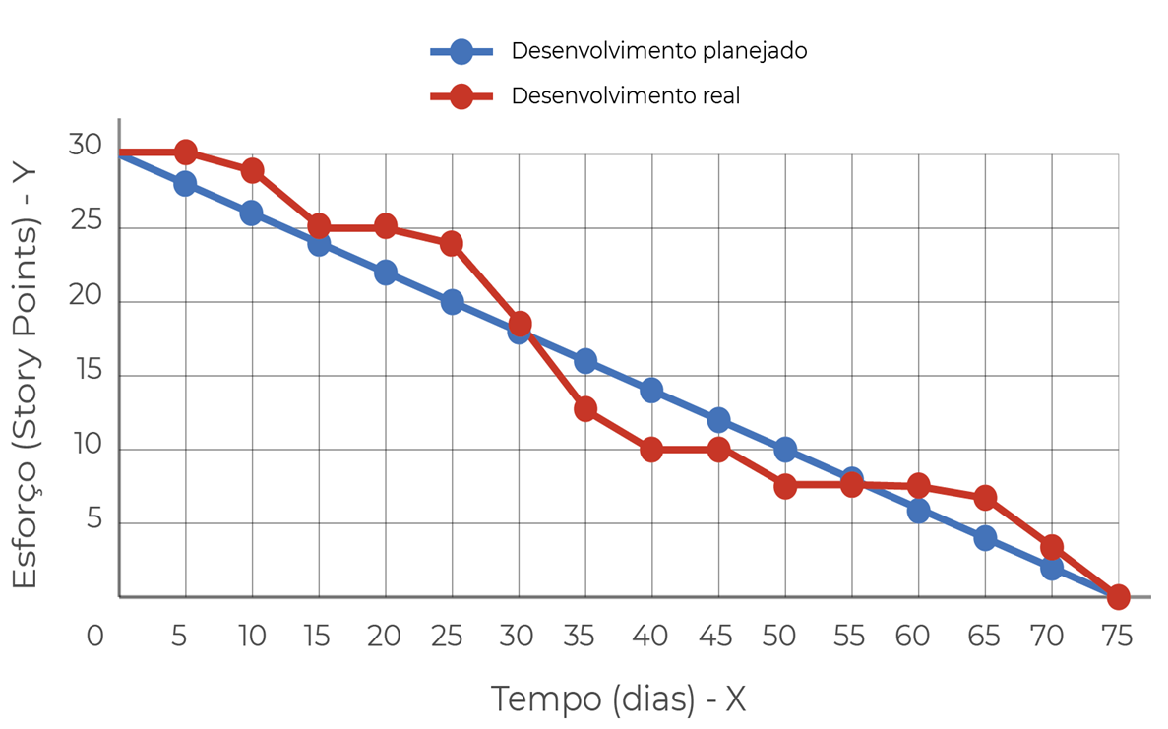
Gestão de Desempenho
Gráfico Burndown

Slide 90
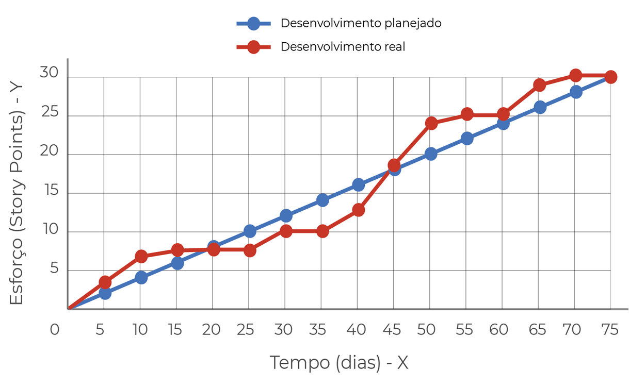
Gestão de Desempenho
Gráfico Burnup

Slide 91
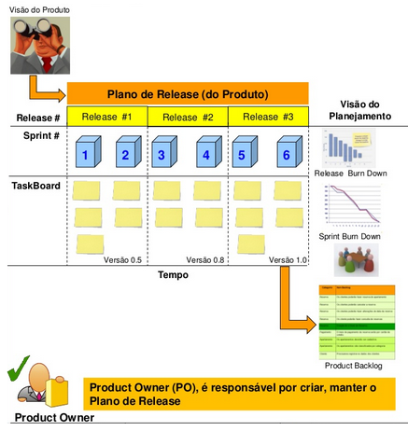
Gestão do Release

Slide 92
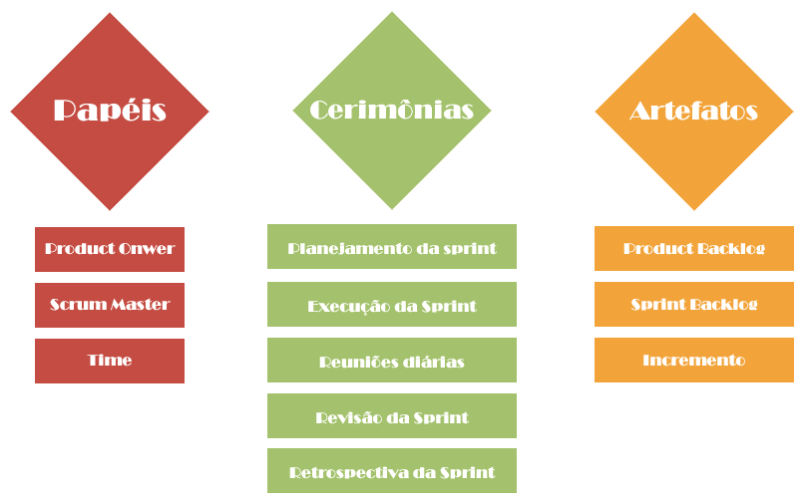
Framework Scrum

Slide 93
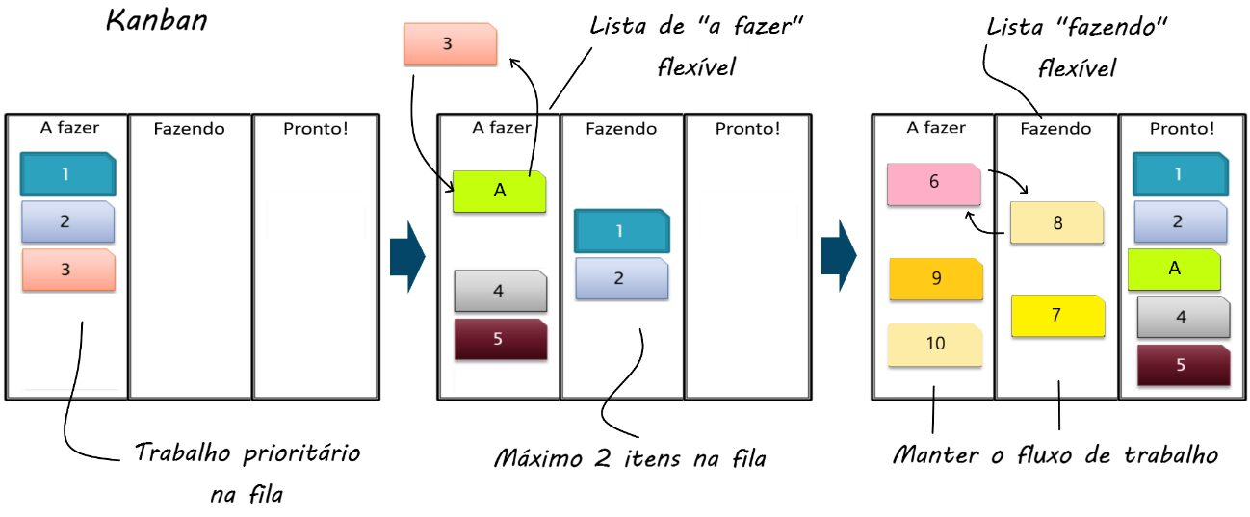
Aplicação Ágil em Projetos
Vantagens do Scrumban
Qualidade
Just-in-time (decisões e fatos justamente quando são necessários)
Prazo curto de entrega
Kaizen (melhoria contínua)
Minimização de desperdício (tudo o que não agrega valor ao cliente)
Melhoria de processo, adicionando alguns valores do Scrum como e quando necessário
Notes:
Step 1, The Header. Here the user needs to provide the name of the project, the product owner, the scrum master, the vision of the project and the report date, which is when the OPPM is made.
Step 2, Development Team. The Development Team step is where the team is made. The optimal size of a team is between five and nine people. It is important to notice that in the agile team the teams are often smaller and work closely together, compared with traditional project teams. The different team members need sufficient skills to accomplish the tasks.
Step 3, The Matrix. Here all the hub of the OPPM is made and all points meet. At this step the product owner will gather the scrum master and team members together to discuss how the project should be handled. In this step it is important for the product owner and the scrum master to get the team to master and fulfill agile product management.
Step 4 Feature Sets. Feature Sets finds the most important features which provides business value, together with the customer. In agile OPPM there will be many features and therefore it is recommended to group them into different umbrella groups with similarities, so they can fit the OPPM.
Step 5 Releases and Sprints. Releases and Sprints defines and planes the baseline of prioritization. The development hours are highly important to consider here. The product owner decides when the sprints are released. The product owner needs to make a hierarchy for the different sprints so they build iteratively on the previous one. In each release there can be 4-12 different sprints.
Step 6 Aligning Sprints with Feature Sets. Aligning Sprints with Feature Sets it a high-level planning result, that shows which features are going to be captured in each sprint. In agile is it central to plan, and to adjust the plan along the way.
Step 7 Sprint Dates and Time Boxes. Sprint Dates and Time Boxes, here the released and individually sprints are given a time period, which also mean that the hole project is given an end date.
Step 8 The Schedule. Here the releases and sprints are aligned with the time boxes. This gives the product owner, scrum master, team members and stakeholder a precise idea on how the project will go along.
Step 9 Backlog Burndown. Backlog Burndown is a graphical display of the development process for each spring, where the progress can be measured over time. The burndown chart shows the progress from the previously sprint and the current sprint. The burndown chart could also be shown for the release instead.
Step 10 Risk, Qualitatives and Other Metrics. Risk, Qualitatives and Other Metrics is a subjective or qualitative step of the project. Meaning, the features needs to align with different levels of risk. “A” is a major risk, “B” is a minor risk, “C” can be another more capturable risk and “D” is the client and sales teams’ satisfaction.
Step 11 Overall Status. Overall Status gives senior management and other stakeholder a status report on how the project is going. On the graph there are 2 lines, a solid and a dotted line. The solid line shows the adequate performance and is usually 10 percent under the expectation, while the dotted line shows the ideal progress and is normally 10 percent better than the expectation. So if the project is in between these two lines the performance of the project is as expected.
Step 12 Summary & Forecast. Summary & Forecast is the last step in filling out the agile OPPM. At this step the readers will be informed about the project status and what the future steps will be. As seen this step does not have much space, this is on purpose. The project can better and more accurately be described by a graphic instead of words.

Slide 94
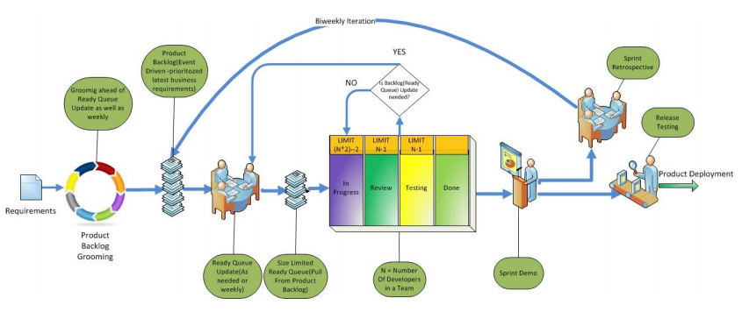
Aplicação Ágil em Projetos
Quando considerar Scrumban
Projetos de manutenção
Trabalho orientado a eventos
Projetos com histórias de usuários frequentes e inesperadas
Equipes focadas no desenvolvimento de novos produtos
Trabalho que antecede o desenvolvimento do sprint (backlog, pesquisa e desenvolvimento)
Trabalho após o desenvolvimento do sprint (teste, empacotamento e implantação do sistema)
Se o Scrum apresentar problemas de fluxo de trabalho, recursos e processos
Gerenciar comunidades de melhoria durante / após o início do uso do Scrum
Notes:
Step 1, The Header. Here the user needs to provide the name of the project, the product owner, the scrum master, the vision of the project and the report date, which is when the OPPM is made.
Step 2, Development Team. The Development Team step is where the team is made. The optimal size of a team is between five and nine people. It is important to notice that in the agile team the teams are often smaller and work closely together, compared with traditional project teams. The different team members need sufficient skills to accomplish the tasks.
Step 3, The Matrix. Here all the hub of the OPPM is made and all points meet. At this step the product owner will gather the scrum master and team members together to discuss how the project should be handled. In this step it is important for the product owner and the scrum master to get the team to master and fulfill agile product management.
Step 4 Feature Sets. Feature Sets finds the most important features which provides business value, together with the customer. In agile OPPM there will be many features and therefore it is recommended to group them into different umbrella groups with similarities, so they can fit the OPPM.
Step 5 Releases and Sprints. Releases and Sprints defines and planes the baseline of prioritization. The development hours are highly important to consider here. The product owner decides when the sprints are released. The product owner needs to make a hierarchy for the different sprints so they build iteratively on the previous one. In each release there can be 4-12 different sprints.
Step 6 Aligning Sprints with Feature Sets. Aligning Sprints with Feature Sets it a high-level planning result, that shows which features are going to be captured in each sprint. In agile is it central to plan, and to adjust the plan along the way.
Step 7 Sprint Dates and Time Boxes. Sprint Dates and Time Boxes, here the released and individually sprints are given a time period, which also mean that the hole project is given an end date.
Step 8 The Schedule. Here the releases and sprints are aligned with the time boxes. This gives the product owner, scrum master, team members and stakeholder a precise idea on how the project will go along.
Step 9 Backlog Burndown. Backlog Burndown is a graphical display of the development process for each spring, where the progress can be measured over time. The burndown chart shows the progress from the previously sprint and the current sprint. The burndown chart could also be shown for the release instead.
Step 10 Risk, Qualitatives and Other Metrics. Risk, Qualitatives and Other Metrics is a subjective or qualitative step of the project. Meaning, the features needs to align with different levels of risk. “A” is a major risk, “B” is a minor risk, “C” can be another more capturable risk and “D” is the client and sales teams’ satisfaction.
Step 11 Overall Status. Overall Status gives senior management and other stakeholder a status report on how the project is going. On the graph there are 2 lines, a solid and a dotted line. The solid line shows the adequate performance and is usually 10 percent under the expectation, while the dotted line shows the ideal progress and is normally 10 percent better than the expectation. So if the project is in between these two lines the performance of the project is as expected.
Step 12 Summary & Forecast. Summary & Forecast is the last step in filling out the agile OPPM. At this step the readers will be informed about the project status and what the future steps will be. As seen this step does not have much space, this is on purpose. The project can better and more accurately be described by a graphic instead of words.

Slide 95
Métodos Ágeis
Introdução à agilidade
Framework KANBAN
Framework SCRUM
Agilidade nos Negócios

Slide 96
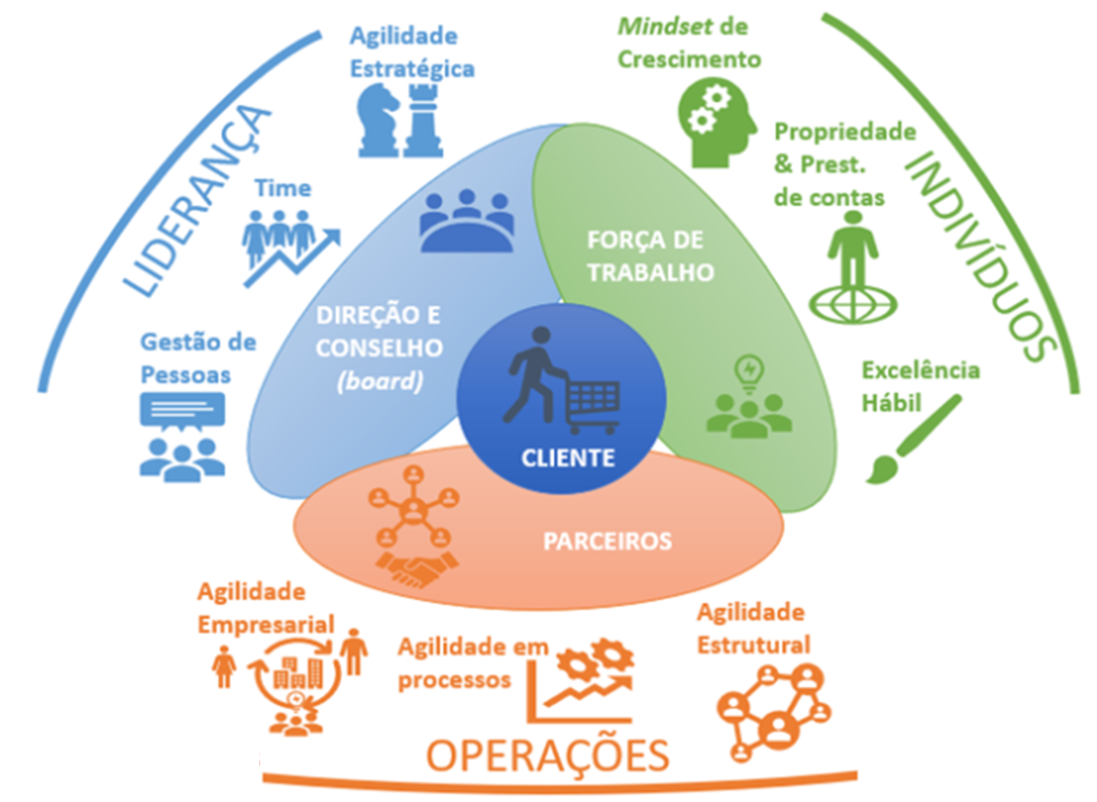
AGILIDADE NOS NEGÓCIOS

Slide 97
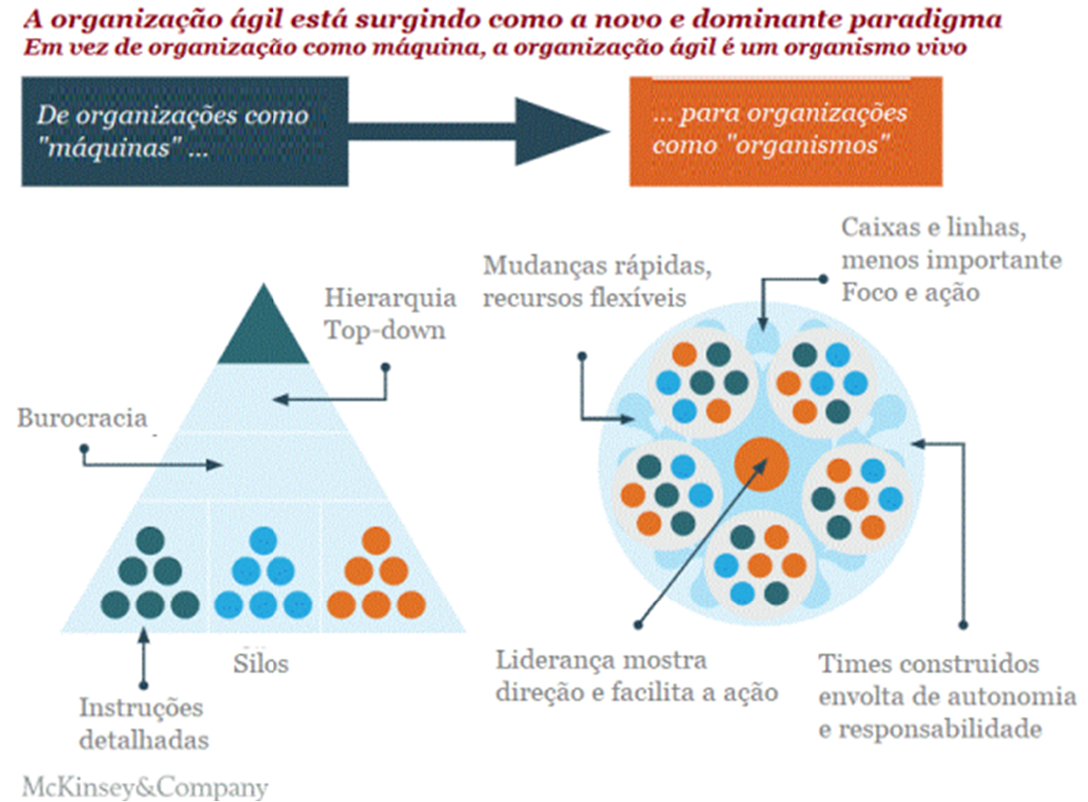
AGILIDADE NOS NEGÓCIOS

Slide 98

Agile Mindset
Qual é o papel do líder na agilidade?

Slide 99
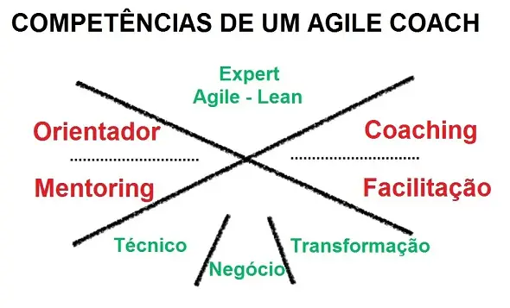
Agile Mindset

Slide 100
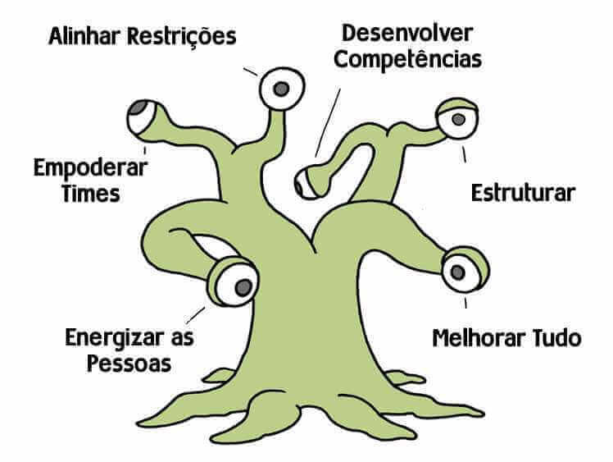
Management 3.0
Notes:
O management 3.0 é um excelente modelo de gestão, alinhado com as transformações digitais e processos colaborativos que, cada vez mais, fazem parte do universo empresarial. Dentro de uma agência, esse tipo de gestão contribui para a implementação de metodologias ágeis, além de promover lideranças com o fit atual, capazes de engajar e gerar autonomia aos colaboradores.
1- Energizar as pessoas
Valorizar o capital humano através de ações que as mantém motivadas e criativas para promover um trabalho mais produtivo. Nessa etapa, é essencial identificar quais são as situações que levam mais realização para cada membro da equipe.
2- Empoderar times
Incentivar a auto gestão onde os membros da equipe possam se organizar e tomar algumas decisões importantes para o prosseguimento das atividades exige o empoderamento do time. O gestor precisa confiar e motivar essa auto organização.
3- Alinhar restrições
É essencial dar a liberdade para que o time desenvolva as atividades, desde que todos os integrantes tenham um propósito claro das metas. Por isso, nessa etapa é primordial definir os limites e as regras para que haja um engajamento coletivo.
4- Desenvolvimento de competências
Um time deve trabalhar junto e todos os membros precisam ter a devida competência para conseguir atingir a meta, afinal, o trabalho é coletivo. É papel do gestor contribuir para o desenvolvimento de competências individuais e ajudar a fortalecer a equipe como um todo.
5- Crescer a estrutura
A ampliação do negócio depende do modo organizacional de trabalho das equipes, é justamente por isso que o management 3.0 tem a filosofia de incentivar o crescimento das companhias através de atividades focadas no alcance de metas e no ambiente colaborativo que deve haver uma boa comunicação.
6- Aprimoramento para melhorar sempre
A empresa deve buscar melhorias sempre, o gestor deve ter isso como objetivo de vida. Aperfeiçoar processos, times e pessoas para reduzir as falhas para tornar os métodos de trabalho cada vez mais eficientes para alcançar o sucesso.

Slide 101
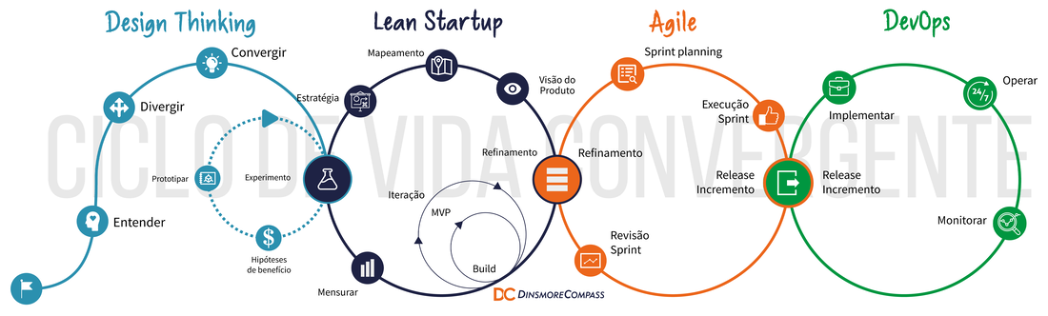
LEAN STARTUP

Slide 102
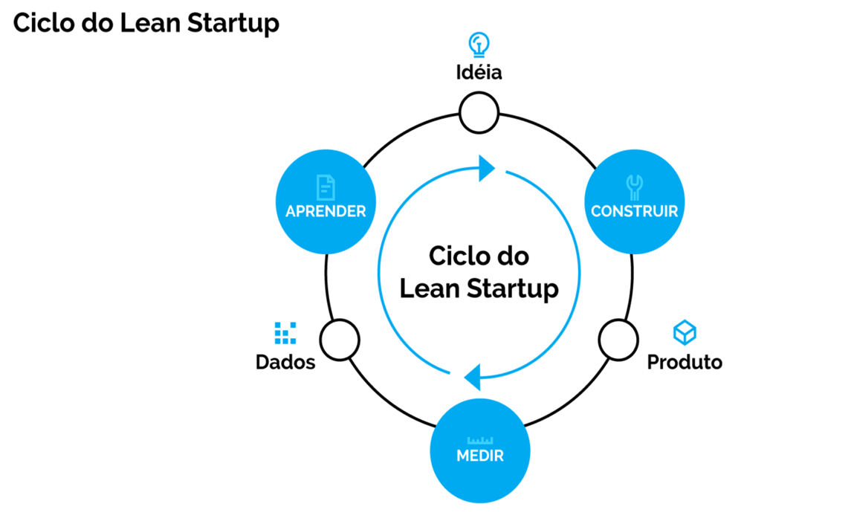
LEAN STARTUP

Slide 103
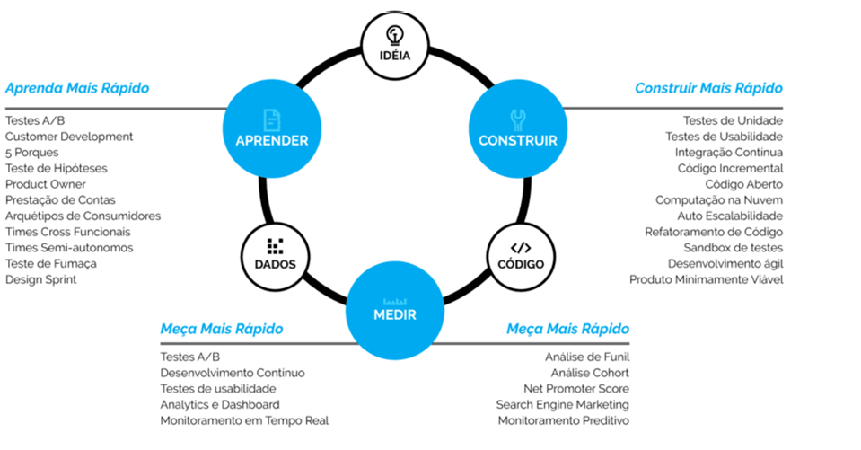
LEAN STARTUP
Ciclo do Lean Startup

Slide 104
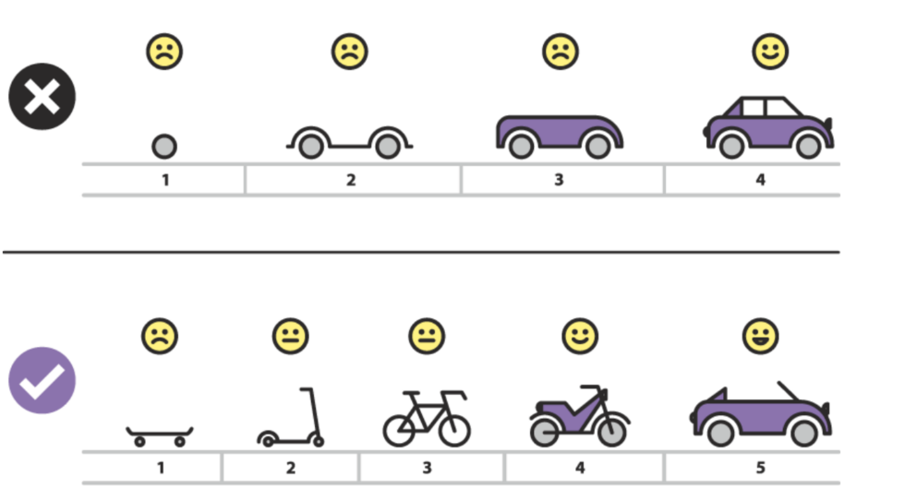
LEAN STARTUP
MVP – Produto Mínimo Viável
uma versão enxuta de uma solução, que contém apenas suas funcionalidades básicas, para testar a viabilidade de uma ideia e reduzir os recursos investidos para o lançamento de uma solução.

Slide 105
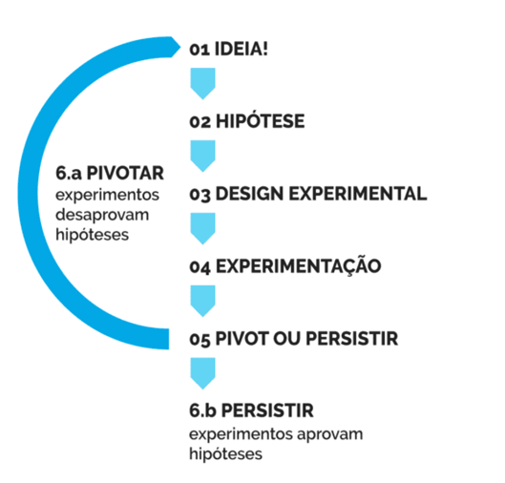
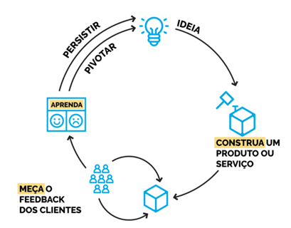
LEAN STARTUP
PIVOTAR

Slide 106
Planejamento
LEAN
COOPERAÇÃO
ADAPTAÇÃO

Slide 107

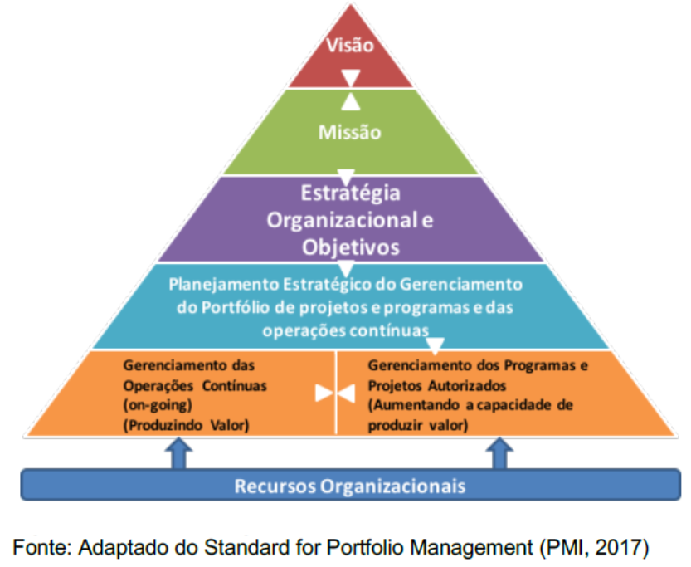
Planejamento
Objetivos (Objectives) &
Resultados Chaves (Key-Results)
OKR

Slide 108

Planejamento
OKR é uma metodologia de gestão focada em simplificar a definição e rastreamento dos objetivos e resultados-chave de uma empresa. Esses "Objectives and Key Results" dão uma direção clara e parâmetros mensuráveis para a conquista dos números ideais.

Slide 109
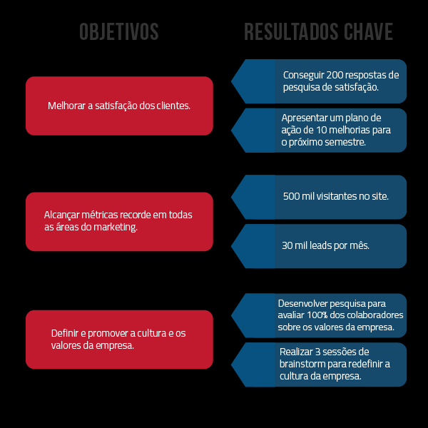
Planejamento
SMART
Específico
Mensurável
Realizável
Viável
Em tempo

Slide 110
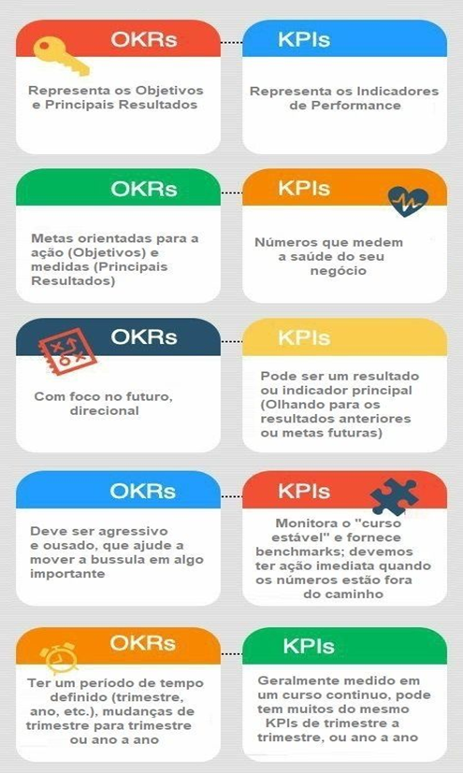
Planejamento
OKR x KPI´s

Slide 111
Planejamento

Slide 112
Práticas Ágeis

Slide 113

Planejamento

Slide 114
Planejamento

Slide 115

Planejamento

Slide 116

Planejamento

Slide 117
Planejamento

Slide 118
Planejamento
BACKLOG REFINING
OU
ITERATION PLANNING
PI PLANNING
(Incremento do Produto)
DESCOBERTA
HISTÓRIA DE USUÁRIO
FEATURE
HIGH LEVEL STORY
EPIC
HISTÓRIA DE USUÁRIO
FEATURE
HIGH LEVEL STORY
FEATURE
HISTÓRIA DE USUÁRIO
Quebrar os Épicos em Funções e defini-las
Abrir Funções em Histórias de alto nível e planejá-las
Abrir Histórias de alto nível em Histórias de usuário

Slide 119

Planejamento

Slide 120

Planejamento
DESCOBERTA

Slide 121
Planejamento
PI PLANNING
 | DIA 1 |  |  | DIA 2
8:00 – 9:00 | Contexto de Negócio |  | 8:00 – 9:00 | Planejando ajustes
9:00 – 10:30 | Visão do Produto / Solução |  | 9:00 – 11:00 | Divisão em grupos por temas
10:30 – 11:30 | Visão de Arquitetura e Práticas de Construção |  | 11:00 – 13:00 | Revisão do Plano Fina Almoço
11:30 – 13:00 | Almoço |  | 13:00 – 14:00 | Avaliação de Riscos
13:00 – 16:00 | Divisão em grupos por temas |  | 14:00 – 14:15 | Voto de Confiança – objetivos atingidos?
16:00 – 17:00 | Revisão do Plano Inicial |  | 14:15 – 17:30 | Retrabalho no Plano ???
17:00 – 18:00 | Revisão da Gestão e Solução de Problemas |  | 17:00 – 18:00 | Retrospectiva do Planejamento e próximos passos

Slide 122

Planejamento
PI PLANNING

Slide 123

Planejamento
PI PLANNING

Slide 124

Planejamento
BACKLOG REFINING
OU
ITERATION PLANNING
Refinamento é um termo usado para escolher os itens do Backlog que precisam ser preparados pelo Product Owner para a próxima Sprint ou Release
O Product Owner deve revisar constantemente os itens já criados anteriormente
Pode criar novos itens durante o refinamento
No início de cada Sprint, o Product Owner traz para discussão os itens do Backlog mais bem preparados

Slide 125
Planejamento

Slide 126

Planejamento
SPRINTS
ÉPICOS

Slide 127

Escalada Ágil
Business Agility
A agilidade de negócios requer agilidade técnica e comprometimento de nível de negócios com o pensamento de produto e fluxo de valor.
E requer que todos se envolvam na entrega de soluções de negócios, usando práticas Lean e ágeis

Slide 128

Escalada Ágil
Business Agility

Slide 129
Escalada Ágil
Business Agility
Princípios
Valor de entrega antecipada e contínua Colaboração próxima com equipes multifuncionais Um ritmo de trabalho sustentável cria mais valor Construa projetos em torno de indivíduos motivados Simplicidade e Lean Melhoria contínua do processo
Valores
Indivíduos e interações Valor entregue Colaboração do cliente Abraçando a mudança
Definição
Capacidade de criar e responder às mudanças para criar valor para clientes e partes interessadas

Slide 130

Modelos mais utilizados
Fonte: https://stateofagile.com/#ufh-i-615706098-14th-annual-state-of-agile-report/7027494

Slide 131
Escalada Ágil
SPOTIFY
NEXUS
SAFe®
LESS
Discipline
Agile
Scrum@Scale
Modelos Escaláveis

Slide 132


Escalada Ágil
Notes:
Spotify é um serviço de streaming de música, podcast e vídeo que foi lançado oficialmente em 7 de outubro de 2008. É o serviço de streaming mais popular e usado do mundo. Ele é desenvolvido pela startup Spotify AB em Estocolmo, Suécia. Wikipédia
Fundação: 23 de abril de 2006, Estocolmo, Suécia
CEO: Daniel Ek (2006–)
Sede: Estocolmo, Suécia
Fundadores: Daniel Ek, Martin Lorentzon

Slide 133

Escalada Ágil
Notes:
Uma Tribe é uma estrutura matricial leve, composta por um conjunto de Squads e Chapters. Como vimos, cada Squad é geralmente focada em um segmento do produto. Já os Chapters são áreas de competência, como desenvolvimento, qualidade de software ou Agile coaching. Cada Chapter possui um Chapter Lead, que é um gerente de linha, ou líder-servidor que atua no apoio ao desenvolvimento de uma determinada competência. Como membro desta estrutura, você sempre faz parte de um Chapter e uma Squad pelo menos.
As Squads possuem um Product Owner, que atua de forma semelhante ao que prega o Scrum, refinando o Backlog e definindo as prioridades daquela Squad. As Tribes possuem um Tribe Lead, que dá orientações gerais de prioridade e objetivos de negócio para toda a Tribe.
O último elemento descrito por Kniberg são as Guilds, que são comunidades de prática focadas em um determinado tema (como testes unitários), que podem atravessar diferentes Tribes, Squads e Chapters. As Guilds têm caráter voluntário e são formadas conforme interesse das pessoas nos temas que as originam.

Slide 134
Scrum@Scale
CONTINUOUS IMPROVEMENT
TEAM LEVEL PROCESS
STRATEGIC VISION
BACKLOG
PRIORITIZATION
& IMPEDIMENT REMOVAL
CROSS-TEAM
COORDINATION
SCRUM MASTER CYCLE
PRODUCT OWNER CYCLE
EXECUTIVE ACTION TEAM
METRICS &
TRANSPARENCY
EXECUTIVE METASCRUM
BACKLOG DECOMPOSITION & REFINEMENT
PRODUCT & RELEASE FEEDBACK
DEPLOYMENT
RELEASE
PLANNING
PRODUCT INCREMENT
Fonte: SUTTERLAND, J. Scrum@Scale Guide v.1.05. Nov. 2019.
Notes:
Scrum@Scale: um produto com vários times.
MVB: minimum viable bureaucracy.
Teoria de Sistemas Complexos e Adaptativos, Teoria dos Jogos e orientação a objetos
Os times Scrum se juntam para formar um ecossistema
Regra de 2 pizzas
SoSM: Scrum of Scrum Master
EAT: escalada do SoSM

Slide 135


Scrum@Scale
Fonte: SUTTERLAND, J. Scrum@Scale Guide v.1.05. Nov. 2019.
Notes:
Os times Scrum se juntam para formar um ecossistema
Regra de 2 pizzas
SoS: Scrum of Scrum Master
EAT (executive action team): escalada do SoSoS
CPO → escalando para EMS (executive meta Scrum)

Slide 136
Nexus framework
Retrospectiva da sprint do Nexus
Nexus
times scrum
Nexus
refinamento
reuniões diárias do scrum
time de integração do Nexus
reunião diária do scrum no Nexus
Nexus
times scrum
revisão da sprint do Nexus
trabalho integrado
backlog do produto
planejamento da sprint do Nexus
backlog da sprint do Nexus
incremento integrado
de três a nove times scrum
Fonte: https://scrumorg-website-prod.s3.amazonaws.com/drupal/2018-01/2018-Nexus-Guide-Portuguese-Brazillian.pdf?nexus-file=https%3A%2F%2Fscrumorg-website-prod.s3.amazonaws.com%2Fdrupal%2F2018-01%2F2018-Nexus-Guide-Portuguese-Brazillian.pdf
Notes:
Nexus: Patrocinado e desenvolvido pelo Ken Schwaber
Minimizar dependências ao máximo: preocupação com integração → Nexus Integration Team (SM, PO e demais membros do time de integração) → inclui esse conceito, que no Less pressupõe que as próprias equipes fazem isso
3 até 9 times Scrum rodando ao mesmo tempo
A coisa mais diferente é a sprint review --> Um review por Nexus (e não mais por time)
A retrospectiva é individual por time, normalmente. Mas com ações de melhoria para todos os demais times
Certificação: SPS → Scale Professional Scrum

Slide 137
Escalada Ágil
MODELO NEXUS
GOVERNANÇA
ADOTA AS PRÁTICAS CORPORATIVAS EXISTENTES
ESTRUTURA
FERRAMENTAS – KANBAN; MVP; BASES PARA COLABORAÇÃO
PAPÉIS – PRODUCT OWNER; SCRUM MASTER; TIME DE INTEGRAÇÃO; TIMES SCRUM;
FUNDAMENTOS
CERIMÔNIAS – PLANEJAMENTO DO PRODUTO; SPRINT; REVISÃO DA SPRINT; RETROSPECTIVA DA SPRINT; REUNIÃO DIÁRIA;
ARTEFATO - BACKLOG DO PRODUTO; META; BACKLOG DA SPRINT; INCREMENTO INTEGRADO
VALORES – MANIFESTO ÁGIL:
PRINCÍPIOS – MANIFESTO ÁGIL: satisfazer o cliente; entrega contínua com valor agregado; Processos, ágeis; Pessoas de negócio e desenvolvedores trabalham em conjunto; Os patrocinadores, desenvolvedores e usuários devem ser capazes de manter um ritmo constante indefinidamente; Contínua atenção à excelência; Simplicidade ; -maximizar o trabalho; equipes auto gerenciáveis; melhoria continua.

Slide 138

LeSS framework
SCRUM MASTER & FEATURE TEAM
SPRINT PLANNNING 1
SPRINT REVIEW
PREVIOUS SPRINT
RETROSPECTIVE
NEXT SPRINT
SPRINT PLANNNING 2
COORDINATION
DAILY SCRUM
OVERALL RETROSPECTIVES
SPRINT BACKLOG
PRODUCT BACKLOG REFINEMENT
Fonte: https://less.works/
Notes:
Large Scale Scrum
1 único Product Backlog e 1 único PO...
Sprints sincronizadas
1 SM trabalhando de um até três times
SM compartilhados
Foca na arquitetura e remodelagem organizacional (pensamento sistêmico)
Criado para TI
Quanto mais papéis, menos agilidade

Slide 139
Escalada Ágil
MODELO LESS
GOVERNANÇA
FOCO NO CLIENTE
ESTRUTURA
FERRAMENTAS – KANBAN; MVP; BASES PARA COLABORAÇÃO
PAPÉIS – PRODUCT OWNER; SCRUM MASTER; TIME DE REQUISITOS; TIMES SCRUM;
FUNDAMENTOS
VALORES – MANIFESTO ÁGIL
PRINCÍPIOS – Scrum em larga escala é Scrum; controle empírico do processo; Transparência; Mais com menos; Foco em todo o produto; Centrado no cliente; Melhoria contínua em direção à perfeição; Pensamento sistêmico; Pensamento Lean; Teoria das filas
CERIMÔNIAS – PLANEJAMENTO DE CADA SPRINT ; SPRINT; REVISÃO DA SPRINT; RETROSPECTIVA DA SPRINT; REUNIÃO DIÁRIA;
ARTEFATO - BACKLOG DO PRODUTO; META; BACKLOG DA SPRINT; PRODUTO INCREMENTO
LEAN – SIMPLICIDADE ORGANIZACIONAL

Slide 140
Discipline Agile - DA
Disciplined Agile Enterprise:
Promove a cultura e estrutura organizacional flexível e adaptável
Value Stream - Discplined Agile IT:
Envolve todas os itens que agregam valor ao cliente.
Disciplined DevOps:
traz uma visão colaborativa para o desenvolvimento de software e operações de TI,
Fundamentação (DAD – Disciplined Agile Delivery):
é a base conceitual, contém os princípios, diretrizes e conceitos fundamentais.
Notes:
Histórico:
CONTEXTOS x PRATICAS x CICLOS DE VIDA --> adaptabilidade
Método de escala organizacional com conceito de camadas... BLADES
2009: Nasceu na IBM
2012: Versão 1.0 – lançamento do livro do veleiro
2013: Versão 2.0 - foco ainda em TI
2014: Mudança de ownership da IBM para DA Consortium - DAD 1.0
2017: Discipline Agile Framework, visão organizacional DAD 2.0
2019: PMI compra o framework

Slide 141
DAD – delivery processes
Form Team
Prove Architecture Early
Ensure Production Readiness
Align with Enterprise Direction
Address Changing Stakeholder Needs
Deploy the Solution
Explore Scope
Produce a Potentially Consumable Solution
Identify Architecture Strategy
Improve Quality
Plan the Release
Accelerate Value Delivery
Develop Test Strategy
Develop Common Vision
Secure Funding
Inception
Get the team going in the right direction.
Construction
Incrementally build a consumable solution.
Transition
Release the solution into production.
Grow Team Members
Coordinate Activities
Address Risk
Evolve Way of Working (WoW)
Leverage and Enhance xisting Infrastructure
Govern Delivery Team
Ongoing
Improve and work in an enterprise aware manner.
Fonte: AMBLER, S.& LINES, M. An Executive’s Guide to Disciplined Agile, 2017, p. 58.
Notes:
Cada prática está descrita no seu toolkit, que depende do contexto...
Ele dá ate um conjunto de técnicas, dizendo qual é mais provável de ser utilizada ou menos, dependendo do contexto
Inception: Business Analysis – levantamento de requisitos
Construção: desenvolvimento
Transição: passar para o ambiente de produção... Entre construção/Integração, com uso de DevOps, integração contínua, etc, fica mais ágil ainda
Retirada: saída do produto
Produção: A solução começa a gerar valor

Slide 142
Escalada Ágil
MODELO DA
GOVERNANÇA
GESTÃO DOS STAKEHOLDERS
ESTRUTURA
FERRAMENTAS – KANBAN; MVP; DESIGN THINKING; KPI´S; BUSINESS MODEL CANVAS; LEAN MODEL CANVAS; LEAN INCEPTION
PAPÉIS – PRODUCT OWNER; ARCHITECT OWNER; STAKEHOLDER; TIMES AGEIS; LIDER DOS TIMES; EQUIPES DE SUPORTE; COMUNIDADES DE PRÁTICAS (COPS); CENTRO DE EXCELÊNCIA (CoE);
FUNDAMENTOS
PRINCÍPIOS – Encantar os clientes; Seja impressionante; Pragmatismo acima do purismo; Contexto conta; A escolha é boa; Otimizar fluxo; Conhecimento da empresa;
CICLO DE VIDAS - O ciclo de vida do Agil; O ciclo de vida enxuto (Lean); A entrega contínua: ciclo de vida ágil; A entrega contínua: ciclo de vida enxuto (lean); O ciclo de vida Exploratório / Inicialização enxuta (lean); O ciclo de vida Cascata (tradicional); Ciclo de vida do programa;
LIDERANÇA – LIDERANÇA LEAN AGIL; MINDSET LEAN-AGIL; MANIFESTO AGIL
CLIENTE NO CENTRO
ALINHAMENTO ESTRATÉGICO
GOVERNANÇA DE PROJETOS, PROGRAMAS E PORTFOLIO
GOVERNANÇA DE ENTREGAS AGEIS
Entrega Ágil Disciplinada, DevOps Disciplinado, TI Ágil Disciplinado e Empresa Ágil Disciplinada
GOVERNANÇA DOS TIMES AGEIS
Wow (WAY OF WORK) – ABORDAGEM MAIS ADAPTATIVA E MENOS PRESCRITIVA: ANALISE DE CONTEXTO; SELEÇÃO DO CICLO DE VIDA, CONEXÃO DOS PONTOS; REALIZAÇÃO DAS ESCOLHAS (WOW) E GUIA DE MELHORIA CONTÍNUA
VALUE STREAM – CADEIA DE VALOR COMEÇA E TERMINA NO CLIENTE

Slide 143

Escalada Ágil
MODELO SAFe®

Slide 144
Escalada Ágil
MODELO SAFe®

Slide 145
Escalada Ágil

Slide 146
Escalada Ágil
MODELO SAFe®
GOVERNANÇA
GESTÃO DOS STAKEHOLDERS
ESTRUTURA
FERRAMENTAS – KANBAN; MVP; DESIGN THINKING; KPI´S; BUSINESS MODEL CANVAS; LEAN MODEL CANVAS
PAPÉIS – PRODUCT OWNER; SCRUM MASTER;;RELEASE TRAIN ENGINIEER; PRODUCT MANAGER; SYSTEM ARCHITECT; BUSINEES OWNER; TIMES AGEIS; EPIC OWNERS; ENTERPRISE ARCHITECT; TIMES DE SISTEMAS;
FUNDAMENTOS
VALORES – alinhamento, qualidade integrada, transparência e execução
PRINCÍPIOS –visão econômica; pensamento sistêmico; variabilidade; incremental com rápidos ciclos; limite o trabalho em andamento, reduza tamanhos de lote e gerencie comprimentos de fila; cadência (tempo), sincronize com o planejamento;; Descentralizar a tomada de decisão; Organize em torno do valor
CERIMÔNIAS – PLANEJAMENTO DE PI ; SPRINT; REVISÃO DA SPRINT; RETROSPECTIVA DA SPRINT; REUNIÃO DIÁRIA; AGILE RELEASE TRAIN (ART)
ARTEFATO – PI OBJETIVOS; BACKLOG DO PROGRAMA; BACKLOG DA TIME; INCREMENTO DO PROGRAMA (PI); DEMONSTRATIVO DO SISTEMA; BACKLOG DO PORTFOLIO; VISÃO DE PORTFOLIO; TEMAS ESTRATÉGICOS; EPICOS;
LIDERANÇA – LIDERANÇA LEAN AGIL; MINDSET LEAN-AGIL; MANIFESTO AGIL
COMPETÊNCIAS ORGANIZACIONAIS - GESTÃO LEAN DE PORTFOLIO; ENTREGA DE SOLUÇÃO EMPRESARIAL; ENTREGA AGIL DE PRODUTO; ORGANIZAÇÃO AGIL; CONTINUO; DEVOPS
CLIENTE NO CENTRO
ALINHAMENTO ESTRATÉGICO
GOVERNANÇA DE PROJETOS, PROGRAMAS E PORTFOLIO
GESTÃO POR FLUXO DE VALOR
ENTREGAS CONTÍNUAS
SAFE HOUSE OF LEAN

Slide 147

Escalada Ágil

Slide 148
PMO Ágil
Princípios da Governança Ágil
Alinhamento Estratégico Dinâmico - Foco no Cliente
Patrocínio e envolvimento do cliente
Eficiência e eficácia - Entregas rápidas - Criação de valor
Transparência, Ética e Sustentabilidade
Prestação de contas
Funções e responsabilidades
Gerenciamento de riscos
Melhores práticas de gestão para projetos, programas e portfólios
Resiliência

Slide 149
Métodos Ágeis
Introdução à agilidade
Framework Scrum
Framework Kanban
Agilidade nos Negócios

Slide 150

Métodos Ágeis
“Um homem precisa viajar por sua conta, não por meio de histórias, livros ou TV. Precisa viajar por si, com seus olhos e pés para entender o que é seu, para um dia plantar suas próprias árvores e dar-lhes valor. Conhecer o frio para desfrutar do calor – e o oposto. Sentir a distância.”
https://www.youtube.com/watch?v=wFfeolX-Rrg
Almyr Klink
Prof.: Walther Krause, PMP, MSc.
Walther.krause@gmail.com

Slide 151
SLIDES COMPLEMENTARES

Slide 152
Métodos Ágeis
MENTIMETER
https://www.mentimeter.com/pt-BR
KAHOOT
https://create.kahoot.it/
MIRO
https://miro.com/app/dashboard/
Requer cadastro
TRELLO
GOOGLE JAMBOARD
https://jamboard.google.com/u/0/
https://trello.com/
JIRA
https://www.atlassian.com/br
www.kanbanize.com
KANBANIZE
http://www.kanbanboardgame.com/Home/Dashboard
KANBANBOARDGAME

Slide 153


Extreme Programming XP
Código coletivo
Codificação padronizada
Utilização de metáforas
Código com qualidade
Integração contínua e teste unitário
Envolvimento com o cliente
Incrementos funcionais constante
Notes:
O XP foi criado em 96 por Kent Beck, Ward Cunningham e Ron Jeffries, e ainda é um método bastante utilizado, um dos quais foca na satisfação do cliente e na entrega incremental, possuindo os objetivos de desenvolver sistemas rápidos e corretos, priorizando principalmente o desenvolvimento do software sobre a análise e o projeto do sistema.
Pode-se dizer, que o Extreme Programming é uma metodologia ágil para equipes que desenvolvem software baseado em requisitos vagos e que se modificam rapidamente.
A ideia é que, ao invés de se entregar tudo o que o cliente possa querer em alguma data no futuro, esse método possibilita a entrega do projeto, no caso o software, no momento em que o cliente precisa, com sistemas que sejam de melhor qualidade para determinado período de tempo, além da redução de custos e transtornos causados às pessoas envolvidas no projeto.
O XP tem como foco fazer com que os profissionais aceitem e realmente acreditem nas mudanças, enfatizando o trabalho em equipe e implementando um modelo de trabalho simples, porém efetivo, que viabiliza times de alta performance.
Os valores do Extreme Programming
Aqui, separamos os cinco valores que são a base do Extreme Programming :
Simplicidade: Faremos o que for necessário e solicitado, mas nada mais. Isso irá maximizar o valor criado para o investimento feito até o momento. Daremos pequenos passos simples para alcançar nosso objetivo e mitigaremos as falhas conforme elas acontecerem. Vamos criar algo de que nos orgulhamos e mantê-lo a longo prazo por custos razoáveis.
Comunicação: Todos fazem parte da equipe e nos comunicamos cara a cara diariamente. Trabalharemos juntos em tudo, desde requisitos até código. Vamos criar a melhor solução para o nosso problema que pudermos juntos.
Feedback: Levaremos cada compromisso de iteração a sério, entregando um software funcional. Demonstramos nosso software cedo e frequentemente, então ouvimos com atenção e fazemos as alterações necessárias. Vamos conversar sobre o projeto e adaptar nosso processo a ele, não o contrário.
Respeito: Todos dão e sentem o respeito que merecem como um membro valioso da equipe. Todos contribuem com valor, mesmo que seja simplesmente entusiasmo. Os desenvolvedores respeitam a experiência dos clientes e vice-versa. A administração respeita nosso direito de aceitar responsabilidades e receber autoridade sobre nosso próprio trabalho.
Coragem: diremos a verdade sobre o progresso e as estimativas. Não documentamos desculpas para o fracasso porque planejamos ter sucesso. Não tememos nada porque ninguém trabalha sozinho. Vamos nos adaptar às mudanças sempre que elas acontecerem.

Slide 154

Extreme Programming XP
O framework XP é aplicável quando:
A equipe é pequena, não superior a 12 pessoas;
Prevê riscos causados por projetos de tempo fixo com a utilização de novas tecnologias;
Projetos de pesquisa que preveem mudanças constantes;
A tecnologia que os desenvolvedores estão usando permite testes automatizados de unidades e funcionalidades;
Tem alteração dinâmica dos requisitos do software e escopo.
Notes:
O XP foi criado em 96 por Kent Beck, Ward Cunningham e Ron Jeffries, e ainda é um método bastante utilizado, um dos quais foca na satisfação do cliente e na entrega incremental, possuindo os objetivos de desenvolver sistemas rápidos e corretos, priorizando principalmente o desenvolvimento do software sobre a análise e o projeto do sistema.
Pode-se dizer, que o Extreme Programming é uma metodologia ágil para equipes que desenvolvem software baseado em requisitos vagos e que se modificam rapidamente.
A ideia é que, ao invés de se entregar tudo o que o cliente possa querer em alguma data no futuro, esse método possibilita a entrega do projeto, no caso o software, no momento em que o cliente precisa, com sistemas que sejam de melhor qualidade para determinado período de tempo, além da redução de custos e transtornos causados às pessoas envolvidas no projeto.
O XP tem como foco fazer com que os profissionais aceitem e realmente acreditem nas mudanças, enfatizando o trabalho em equipe e implementando um modelo de trabalho simples, porém efetivo, que viabiliza times de alta performance.
Os valores do Extreme Programming
Aqui, separamos os cinco valores que são a base do Extreme Programming :
Simplicidade: Faremos o que for necessário e solicitado, mas nada mais. Isso irá maximizar o valor criado para o investimento feito até o momento. Daremos pequenos passos simples para alcançar nosso objetivo e mitigaremos as falhas conforme elas acontecerem. Vamos criar algo de que nos orgulhamos e mantê-lo a longo prazo por custos razoáveis.
Comunicação: Todos fazem parte da equipe e nos comunicamos cara a cara diariamente. Trabalharemos juntos em tudo, desde requisitos até código. Vamos criar a melhor solução para o nosso problema que pudermos juntos.
Feedback: Levaremos cada compromisso de iteração a sério, entregando um software funcional. Demonstramos nosso software cedo e frequentemente, então ouvimos com atenção e fazemos as alterações necessárias. Vamos conversar sobre o projeto e adaptar nosso processo a ele, não o contrário.
Respeito: Todos dão e sentem o respeito que merecem como um membro valioso da equipe. Todos contribuem com valor, mesmo que seja simplesmente entusiasmo. Os desenvolvedores respeitam a experiência dos clientes e vice-versa. A administração respeita nosso direito de aceitar responsabilidades e receber autoridade sobre nosso próprio trabalho.
Coragem: diremos a verdade sobre o progresso e as estimativas. Não documentamos desculpas para o fracasso porque planejamos ter sucesso. Não tememos nada porque ninguém trabalha sozinho. Vamos nos adaptar às mudanças sempre que elas acontecerem.

Slide 155

Dynamic Systems Development Method DSDM
Foco no problema
Entrega no prazo
Colaboração
Nunca comprometer a qualidade
Construção Incremental
Desenvolvimento iterativo
Comunicação clara e contínua
Demonstrar controle
Notes:
Metodologia de Desenvolvimento de Sistemas Dinâmicos (do inglês Dynamic Systems Development Method - DSDM) é uma metodologia de desenvolvimento de software originalmente baseada em "Desenvolvimento Rápido de Aplicação" (RAD).
DSDM é uma metodologia de desenvolvimento iterativo e incremental que enfatiza o envolvimento constante do usuário.
Seu objetivo é entregar softwares no tempo e com custo estimados através do controle e ajuste de requisitos ao longo do desenvolvimento. DSDM é um dos modelos de Metodologia Ágil de desenvolvimento de software, e seu formato é propriedade da Agile Alliance.
Princípios
Existem 9 princípios formados por 4 séries e 5 pontos-chave.
Envolvimento: o envolvimento do usuário é o ponto principal para eficiência e eficácia do projeto. Onde usuários e desenvolvedores dividem o mesmo espaço, as decisões podem ser feitas com mais precisão.
Autonomia: o time deve estar empenhado em tomar decisões que sejam importantes ao progresso do projeto sem que necessitem de aprovação dos superiores.
Entregas: o foco na entrega frequente de produtos, assumindo que entregar algo bom logo é melhor que entregar algo perfeito somente no fim. Iniciando a entrega do produto desde os primeiros estágios do projeto, o produto pode ser testado e revisado e a evidência do teste e revisão da documentação pode ser utilizados na próxima iteração ou fase.
Eficácia: o critério principal para ser considerado "entregável" é entregar um sistema que demonstre auxiliar nas necessidades e negócio atuais. É mais importante um sistema corresponder às necessidades de negócio do que focar nas funcionalidades.
Feedback: o desenvolvimento é iterativo e incremental controlado por feedbacks de usuários, a fim de tornar a solução eficaz ao negócio.
Reversibilidade: todas as alterações feitas no desenvolvimento são reversíveis.
Previsibilidade: o escopo e requisitos de alto nível devem ser definidos antes que o projeto se inicie.
Ausência de Testes no escopo: testes são tratados fora do ciclo de vida do projeto.
Comunicação: é necessária excelente comunicação e cooperação de todos os envolvidos para obter maior eficácia e eficiência no projeto.
Considerações adicionais
Prioridades: nenhum sistema é construído perfeitamente logo de início. (confira Princípio de Pareto ou regra 80/20). Em geral, 80% do resultado final são oriundos de 20% dos requisitos, por esta razão o DSDM inicia pela implementação bem sucedida destes 20% críticos; desta forma pode produzir um sistema que ofereça funcionalidades suficientes para satisfazer usuários finais e os 80% restantes podem ser distribuídos nas demais iterações, além de reduzir o risco do projeto ultrapassar seus limites de prazo e orçamento.
Tripé de qualidade: a entrega do projeto deve ser feita a tempo, custo e de ser de boa qualidade.
Interseções: cada passo do desenvolvimento deve estar completo apenas o suficiente para que se inicie o próximo passo. Isto permite que a nova iteração seja iniciada sem atrasos desnecessários.
Maleabilidade: alterações no design podem coincidir com alterações na demanda de usuários finais, uma vez que cada iteração do sistema é aprimorada de forma incremental.
Gerenciamento: técnicas de Gerência de Projeto e Desenvolvimento de Sistemas são incorporadas.
Híbrido: DSDM pode ser aplicado tanto em novos projetos quanto em aprimoramento de sistemas já existentes.
Objetividade: a gerência de risco deve focar nas funcionalidades a serem entregues, não no processo de desenvolvimento e nem em artefatos (como requisitos e criação de documentos).
Foco na entrega: gerenciamento valoriza muito mais entrega do produto que tarefa cumprida.
Funcionalidade: estimativa deve se basear na funcionalidade de negócios em vez de em linhas de código.
Os 4 estágios do ciclo de vida do projeto
Modelo DSDM do processo de desenvolvimento de software.
Estágio 1A: Análise de Viabilidade
Durante este estágio do projeto, a viabilidade de uso do DSDM é examinada. Pré-requisitos para o uso do DSDM são avaliados respondendo-se algumas questões como: ‘Pode este projeto atender as necessidades do negócio?’, ‘Este projeto é próprio para o DSDM?’ e ‘Quais os riscos mais importantes que estão envolvidos?’. A técnica fundamental desta fase é a utilização dos Grupos de trabalho.
Os artefatos para este estágio são Relatório de viabilidade e Protótipo da Viabilidade. São estendidos até o Planejamento de Definições Gerais até o resto do projeto, e além deste um controle de Risco identifica os riscos mais impactantes do projeto.
Essa análise não deve passar de algumas semanas; duas ou três são consideradas tempo suficiente para deliberar sobre a viabilidade. como produto final, são criados um relatório de viabilidade e um plano geral de desenvolvimento.^{[6]}
Análise de negócioOriundo da Análise de Viabilidade. Após o projeto ser deferido viável para o uso do DSDM, este estágio examina a influência dos processos do negócio, usuários envolvidos e seus respectivos desejos e necessidades. Novamente os Grupos de Trabalho são uma das mais valiosas técnicas, Grupos de Trabalho juntam diferentes envolvidos para discutir o propósito do sistema. A informação gerada nestas sessões é combinada com a lista de requisitos. Uma propriedade importante da lista de requisitos é o fato dos requisitos estarem (ou poderem) ser priorizados. Geralmente este requisitos são priorizados segundo o método de MoSCoW. Baseados nestas prioridades, o plano de desenvolvimento é construído como base para o resto do projeto.
Uma técnica importante utilizada no desenvolvimento do plano é a Timeboxing. Esta técnica é essencial para alcançar os objetivos do DSDM, baseados e custo e prazo, garantindo a qualidade desejada. A Arquitetura do Sistema é outro documento fundamental no auxilio do sistema. Os artefatos para este estágio são definições que relatam o contexto do projeto dentro da companhia. A Arquitetura do Sistema, fornece a arquitetura global inicial do Sistema em desenvolvimento junto com um plano de desenvolvimento que destaca os pontos mais importantes num processo de desenvolvimento. Na base destes 2 documentos encontra-se a lista de priorização de requisitos. O que define todos os requisitos do sistemas. E por último, o controle de Risco é atualizado com os fatos que forem identificados durante esta fase do DSDM.
Estágio 2: Iteração do Modelo Funcional
Os requisitos identificados nos estágios anteriores serão convertidos em modelos funcionais. Este modelo consiste tanto do funcionamento do protótipo quanto do modelo. Prototipar é uma saída para técnicas de projeto em que neste estágio auxilia num verdadeiro envolvimento do usuário no projeto. O protótipo desenvolvido é revisado por diferentes grupos. De forma a garantir qualidade, os testes são efetuados ao longo de cada iteração. Uma parte importante do teste é realizada na Iteração do Modelo Funcional. O Modelo Funcional pode ser dividido em 4 sub-estágios:
Identificação do protótipo funcional: determina funcionalidades a serem implementadas resultantes desta iteração.
Agenda: concilia como e quando serão feitas estas funcionalidades.
Criação do protótipo funcional: desenvolver o protótipo. Investigar, refinar e consolidar com os protótipos funcionais das iterações anteriores.
Revisão do protótipo: efetuar correções no desenvolvimento do projeto. Isto pode ser feito através de testes de usuários, através destas evidências e feedbacks dos usuários é gerado o documento de revisão do Protótipo.
Os artefatos desta etapa são Modelo Funcional e Protótipo Funcional os quais juntos representam as funcionalidades que serão trabalhadas nesta iteração, prontas para serem testadas por usuários. Depois disso, a lista de requisitos é atualizada, removendo-se os itens entregues e refazendo a lista de prioridades dos requisitos remanescentes. Além disso o Log de Riscos também é atualizado por uma análise de riscos do conteúdo desenvolvido após a revisão do documento da prototipação.
Estágio 3: iteração de desenho e construção
O maior intuito desta Iteração do DSDM é integrar os componentes funcionais de fases anteriores em um sistema que satisfaça as necessidades do usuário. Ele também controla os requisitos não funcionais que foram definidos para o Sistema. Novamente Testes vem a ser uma atividade fundamental no andamento deste estágio. A iteração de Desenho e Construção também pode ser dividida em 4 sub-estágios:
Definir desenho do protótipo: Identificar requisitos funcionais e não funcionais que precisam ser testados no sistema.
Agenda: Definir quando e como serão realizados estes requisitos.
Criação do desenho do protótipo: criar um sistema que possa ser seguramente manipulado por um usuário no uso diário. Investigar, refinar e consolidar o protótipo da iteração atual dentro do processo de prototipação é um ponto essencial.
Revisar o protótipo desenhado: efetuar ajustes no desenho do sistema, novamente testando e revisando com as principais técnicas já utilizadas, uma vez que os feedbacks dos usuários e as evidências de teste são necessárias para geração da documentação do usuário.
Os artefatos a serem entregues neste estágio são Desenho do Protótipo que os usuários testaram e ao final desta Iteração o sistema testado é transferido para a próxima fase. Neste estágio, o sistema é construído exatamente de acordo com o desenho e funções consolidadas e integradas no protótipo. Outro artefato desta iteração é a Documentação de Usuário.
Estágio 4: implantação
Na fase de Implantação, o sistema testado e mais a documentação de usuário é entregue aos usuários e treinos à estes futuros usuários são aplicados. O sistema para ser entregue deve ter seus requisitos revisados de acordo com o que foi definido nas etapas iniciais do projeto. O estágio de implantação é dividido em 4 sub-estágios:
Orientações e aprovação do usuário: usuários aprovam o sistema testado e algumas orientações de uso e implantação do sistema são definidas.
Treinamento: treinamento de futuros usuários no uso do sistema.
Implantação: implantar propriamente o sistema concluído na localidade dos usuários.
Revisão de Negócios: rever o impacto que o sistema implantado causa sobre o negócio, pode-se utilizar o cruzamento dos objetivos iniciais com a análise atual como termômetro. Dependendo do resultado o projeto passa para o próximo estágio ou reinicia este estágio a fim de refinar e melhorar os resultados. Esta revisão será documentada através do DOCUMENTO DE REVISÃO DO PROJETO.
Os artefatos deste estágio consistem em Entrega do Sistema no Local, pronto para utilização dos usuários finais, Treinamento de usuários e Documento de Revisão do Projeto do sistema entregue.
Papéis
do DSDM
Existem alguns papéis aplicados junto ao ambiente DSDM. É interessante que seja definido previamente os papéis que cada membro do projeto irá representar antes de se iniciar as atividades. Cada papel tem sua própria responsabilidade. São eles:
Gerente executivo: também chamado de “Campeão do Projeto”. Papel importante para usuários os quais possuem habilidades e responsabilidades em cumprir determinados prazos e recursos. Este papel é a ultima palavra na tomada de decisões.
Visionário: aquele que tem a responsabilidade de iniciar projeto certificando que os requisitos essenciais foram definidos. O visionário tem a percepção acurada dos objetivos de negócio do sistema e projeto. Outra tarefa é supervisionar e manter o desenvolvimento do processo "na linha".
Intermediador: usuário que traz o conhecimento de outras áreas para o projeto, certifica que os desenvolvedores receberam quantidade suficiente de feedback de usuários durante o processo de desenvolvimento.
Anunciante: qualquer usuário que represente um importante ponto de vista e traga diariamente conhecimento ao projeto.
Gerente de projeto: pode ser qualquer do grupo de usuários ou Gerencia de TI que gerenciará o projeto como um todo.
Coordenador Técnico: responsável no desenho da arquitetura do Sistema e controle da qualidade técnica do projeto.
Líder de time: lidera seu time e mantém a harmonia do projeto e trabalho em grupo.
Desenvolvedor: interpreta o modelo e requisitos do sistema incluindo desenvolvimento de artefatos de código e construção de protótipos.
Testador: Confere o funcionamento da parte técnica através da execução de algumas tarefas. O Testador deverá possuir alguns comentários e documentação.
Escrivão: Responsável por recolher e armazenar requisitos, acordos e decisões tomadas entre todos os grupos de trabalho.
Facilitador: Gerencia progresso dos grupos de trabalho, age como motor de preparação e comunicação.
Papéis específicos: Arquiteto de negócios, Gestor de Qualidade, Integrador de Sistema, etc.

Slide 156

Dynamic Systems Development Method DSDM
O framework DSDM é aplicável quando:
A equipe é pequena, não superior a 12 pessoas;
Prevê riscos causados por projetos de tempo fixo com a utilização de novas tecnologias;
Projetos de pesquisa que preveem mudanças constantes;
A tecnologia que os desenvolvedores estão usando permite testes automatizados de unidades e funcionalidades;
Tem alteração dinâmica dos requisitos do software e escopo.
Notes:
Metodologia de Desenvolvimento de Sistemas Dinâmicos (do inglês Dynamic Systems Development Method - DSDM) é uma metodologia de desenvolvimento de software originalmente baseada em "Desenvolvimento Rápido de Aplicação" (RAD).
DSDM é uma metodologia de desenvolvimento iterativo e incremental que enfatiza o envolvimento constante do usuário.
Seu objetivo é entregar softwares no tempo e com custo estimados através do controle e ajuste de requisitos ao longo do desenvolvimento. DSDM é um dos modelos de Metodologia Ágil de desenvolvimento de software, e seu formato é propriedade da Agile Alliance.
Princípios
Existem 9 princípios formados por 4 séries e 5 pontos-chave.
Envolvimento: o envolvimento do usuário é o ponto principal para eficiência e eficácia do projeto. Onde usuários e desenvolvedores dividem o mesmo espaço, as decisões podem ser feitas com mais precisão.
Autonomia: o time deve estar empenhado em tomar decisões que sejam importantes ao progresso do projeto sem que necessitem de aprovação dos superiores.
Entregas: o foco na entrega frequente de produtos, assumindo que entregar algo bom logo é melhor que entregar algo perfeito somente no fim. Iniciando a entrega do produto desde os primeiros estágios do projeto, o produto pode ser testado e revisado e a evidência do teste e revisão da documentação pode ser utilizados na próxima iteração ou fase.
Eficácia: o critério principal para ser considerado "entregável" é entregar um sistema que demonstre auxiliar nas necessidades e negócio atuais. É mais importante um sistema corresponder às necessidades de negócio do que focar nas funcionalidades.
Feedback: o desenvolvimento é iterativo e incremental controlado por feedbacks de usuários, a fim de tornar a solução eficaz ao negócio.
Reversibilidade: todas as alterações feitas no desenvolvimento são reversíveis.
Previsibilidade: o escopo e requisitos de alto nível devem ser definidos antes que o projeto se inicie.
Ausência de Testes no escopo: testes são tratados fora do ciclo de vida do projeto.
Comunicação: é necessária excelente comunicação e cooperação de todos os envolvidos para obter maior eficácia e eficiência no projeto.
Considerações adicionais
Prioridades: nenhum sistema é construído perfeitamente logo de início. (confira Princípio de Pareto ou regra 80/20). Em geral, 80% do resultado final são oriundos de 20% dos requisitos, por esta razão o DSDM inicia pela implementação bem sucedida destes 20% críticos; desta forma pode produzir um sistema que ofereça funcionalidades suficientes para satisfazer usuários finais e os 80% restantes podem ser distribuídos nas demais iterações, além de reduzir o risco do projeto ultrapassar seus limites de prazo e orçamento.
Tripé de qualidade: a entrega do projeto deve ser feita a tempo, custo e de ser de boa qualidade.
Interseções: cada passo do desenvolvimento deve estar completo apenas o suficiente para que se inicie o próximo passo. Isto permite que a nova iteração seja iniciada sem atrasos desnecessários.
Maleabilidade: alterações no design podem coincidir com alterações na demanda de usuários finais, uma vez que cada iteração do sistema é aprimorada de forma incremental.
Gerenciamento: técnicas de Gerência de Projeto e Desenvolvimento de Sistemas são incorporadas.
Híbrido: DSDM pode ser aplicado tanto em novos projetos quanto em aprimoramento de sistemas já existentes.
Objetividade: a gerência de risco deve focar nas funcionalidades a serem entregues, não no processo de desenvolvimento e nem em artefatos (como requisitos e criação de documentos).
Foco na entrega: gerenciamento valoriza muito mais entrega do produto que tarefa cumprida.
Funcionalidade: estimativa deve se basear na funcionalidade de negócios em vez de em linhas de código.
Os 4 estágios do ciclo de vida do projeto
Modelo DSDM do processo de desenvolvimento de software.
Estágio 1A: Análise de Viabilidade
Durante este estágio do projeto, a viabilidade de uso do DSDM é examinada. Pré-requisitos para o uso do DSDM são avaliados respondendo-se algumas questões como: ‘Pode este projeto atender as necessidades do negócio?’, ‘Este projeto é próprio para o DSDM?’ e ‘Quais os riscos mais importantes que estão envolvidos?’. A técnica fundamental desta fase é a utilização dos Grupos de trabalho.
Os artefatos para este estágio são Relatório de viabilidade e Protótipo da Viabilidade. São estendidos até o Planejamento de Definições Gerais até o resto do projeto, e além deste um controle de Risco identifica os riscos mais impactantes do projeto.
Essa análise não deve passar de algumas semanas; duas ou três são consideradas tempo suficiente para deliberar sobre a viabilidade. como produto final, são criados um relatório de viabilidade e um plano geral de desenvolvimento.^{[6]}
Análise de negócioOriundo da Análise de Viabilidade. Após o projeto ser deferido viável para o uso do DSDM, este estágio examina a influência dos processos do negócio, usuários envolvidos e seus respectivos desejos e necessidades. Novamente os Grupos de Trabalho são uma das mais valiosas técnicas, Grupos de Trabalho juntam diferentes envolvidos para discutir o propósito do sistema. A informação gerada nestas sessões é combinada com a lista de requisitos. Uma propriedade importante da lista de requisitos é o fato dos requisitos estarem (ou poderem) ser priorizados. Geralmente este requisitos são priorizados segundo o método de MoSCoW. Baseados nestas prioridades, o plano de desenvolvimento é construído como base para o resto do projeto.
Uma técnica importante utilizada no desenvolvimento do plano é a Timeboxing. Esta técnica é essencial para alcançar os objetivos do DSDM, baseados e custo e prazo, garantindo a qualidade desejada. A Arquitetura do Sistema é outro documento fundamental no auxilio do sistema. Os artefatos para este estágio são definições que relatam o contexto do projeto dentro da companhia. A Arquitetura do Sistema, fornece a arquitetura global inicial do Sistema em desenvolvimento junto com um plano de desenvolvimento que destaca os pontos mais importantes num processo de desenvolvimento. Na base destes 2 documentos encontra-se a lista de priorização de requisitos. O que define todos os requisitos do sistemas. E por último, o controle de Risco é atualizado com os fatos que forem identificados durante esta fase do DSDM.
Estágio 2: Iteração do Modelo Funcional
Os requisitos identificados nos estágios anteriores serão convertidos em modelos funcionais. Este modelo consiste tanto do funcionamento do protótipo quanto do modelo. Prototipar é uma saída para técnicas de projeto em que neste estágio auxilia num verdadeiro envolvimento do usuário no projeto. O protótipo desenvolvido é revisado por diferentes grupos. De forma a garantir qualidade, os testes são efetuados ao longo de cada iteração. Uma parte importante do teste é realizada na Iteração do Modelo Funcional. O Modelo Funcional pode ser dividido em 4 sub-estágios:
Identificação do protótipo funcional: determina funcionalidades a serem implementadas resultantes desta iteração.
Agenda: concilia como e quando serão feitas estas funcionalidades.
Criação do protótipo funcional: desenvolver o protótipo. Investigar, refinar e consolidar com os protótipos funcionais das iterações anteriores.
Revisão do protótipo: efetuar correções no desenvolvimento do projeto. Isto pode ser feito através de testes de usuários, através destas evidências e feedbacks dos usuários é gerado o documento de revisão do Protótipo.
Os artefatos desta etapa são Modelo Funcional e Protótipo Funcional os quais juntos representam as funcionalidades que serão trabalhadas nesta iteração, prontas para serem testadas por usuários. Depois disso, a lista de requisitos é atualizada, removendo-se os itens entregues e refazendo a lista de prioridades dos requisitos remanescentes. Além disso o Log de Riscos também é atualizado por uma análise de riscos do conteúdo desenvolvido após a revisão do documento da prototipação.
Estágio 3: iteração de desenho e construção
O maior intuito desta Iteração do DSDM é integrar os componentes funcionais de fases anteriores em um sistema que satisfaça as necessidades do usuário. Ele também controla os requisitos não funcionais que foram definidos para o Sistema. Novamente Testes vem a ser uma atividade fundamental no andamento deste estágio. A iteração de Desenho e Construção também pode ser dividida em 4 sub-estágios:
Definir desenho do protótipo: Identificar requisitos funcionais e não funcionais que precisam ser testados no sistema.
Agenda: Definir quando e como serão realizados estes requisitos.
Criação do desenho do protótipo: criar um sistema que possa ser seguramente manipulado por um usuário no uso diário. Investigar, refinar e consolidar o protótipo da iteração atual dentro do processo de prototipação é um ponto essencial.
Revisar o protótipo desenhado: efetuar ajustes no desenho do sistema, novamente testando e revisando com as principais técnicas já utilizadas, uma vez que os feedbacks dos usuários e as evidências de teste são necessárias para geração da documentação do usuário.
Os artefatos a serem entregues neste estágio são Desenho do Protótipo que os usuários testaram e ao final desta Iteração o sistema testado é transferido para a próxima fase. Neste estágio, o sistema é construído exatamente de acordo com o desenho e funções consolidadas e integradas no protótipo. Outro artefato desta iteração é a Documentação de Usuário.
Estágio 4: implantação
Na fase de Implantação, o sistema testado e mais a documentação de usuário é entregue aos usuários e treinos à estes futuros usuários são aplicados. O sistema para ser entregue deve ter seus requisitos revisados de acordo com o que foi definido nas etapas iniciais do projeto. O estágio de implantação é dividido em 4 sub-estágios:
Orientações e aprovação do usuário: usuários aprovam o sistema testado e algumas orientações de uso e implantação do sistema são definidas.
Treinamento: treinamento de futuros usuários no uso do sistema.
Implantação: implantar propriamente o sistema concluído na localidade dos usuários.
Revisão de Negócios: rever o impacto que o sistema implantado causa sobre o negócio, pode-se utilizar o cruzamento dos objetivos iniciais com a análise atual como termômetro. Dependendo do resultado o projeto passa para o próximo estágio ou reinicia este estágio a fim de refinar e melhorar os resultados. Esta revisão será documentada através do DOCUMENTO DE REVISÃO DO PROJETO.
Os artefatos deste estágio consistem em Entrega do Sistema no Local, pronto para utilização dos usuários finais, Treinamento de usuários e Documento de Revisão do Projeto do sistema entregue.
Papéis
do DSDM
Existem alguns papéis aplicados junto ao ambiente DSDM. É interessante que seja definido previamente os papéis que cada membro do projeto irá representar antes de se iniciar as atividades. Cada papel tem sua própria responsabilidade. São eles:
Gerente executivo: também chamado de “Campeão do Projeto”. Papel importante para usuários os quais possuem habilidades e responsabilidades em cumprir determinados prazos e recursos. Este papel é a ultima palavra na tomada de decisões.
Visionário: aquele que tem a responsabilidade de iniciar projeto certificando que os requisitos essenciais foram definidos. O visionário tem a percepção acurada dos objetivos de negócio do sistema e projeto. Outra tarefa é supervisionar e manter o desenvolvimento do processo "na linha".
Intermediador: usuário que traz o conhecimento de outras áreas para o projeto, certifica que os desenvolvedores receberam quantidade suficiente de feedback de usuários durante o processo de desenvolvimento.
Anunciante: qualquer usuário que represente um importante ponto de vista e traga diariamente conhecimento ao projeto.
Gerente de projeto: pode ser qualquer do grupo de usuários ou Gerencia de TI que gerenciará o projeto como um todo.
Coordenador Técnico: responsável no desenho da arquitetura do Sistema e controle da qualidade técnica do projeto.
Líder de time: lidera seu time e mantém a harmonia do projeto e trabalho em grupo.
Desenvolvedor: interpreta o modelo e requisitos do sistema incluindo desenvolvimento de artefatos de código e construção de protótipos.
Testador: Confere o funcionamento da parte técnica através da execução de algumas tarefas. O Testador deverá possuir alguns comentários e documentação.
Escrivão: Responsável por recolher e armazenar requisitos, acordos e decisões tomadas entre todos os grupos de trabalho.
Facilitador: Gerencia progresso dos grupos de trabalho, age como motor de preparação e comunicação.
Papéis específicos: Arquiteto de negócios, Gestor de Qualidade, Integrador de Sistema, etc.

Slide 157



Framework Crystal
Foco no problema
Promover reflexão
Segurança pessoal
Foco
Acesso facilitado ao negócio
Ambiente técnico
Notes:
A Crystal é uma família de metodologias Agile, que inclui variantes como Crystal Clear (indicado para uma equipa de até 8 pessoas), Crystal Yellow (indicado para uma equipa entre 10 a 20 elementos), Crystal Orange (para equipas entre 20 e 50 elementos) e a Crystal Red (para equipas de grande escala, entre 50 e 100 elementos).
A Crystal foca-se em princípios como as Pessoas, as Interações, a Comunidade, os Skills, o Talento e a Comunicação, fazendo com que o desenvolvimento de software corra da melhor forma. O core deste processo de desenvolvimento passa pela interação e simbiose que acontece entre as pessoas alocadas aos projetos e aos processos, de forma a tornar o desenvolvimento eficaz.
Papeis & Responsabilidades
A diferença fundamental entre a Crystal Clear e os outros métodos Crystal é que neste há apenas uma equipa por projeto. No entanto, em todos os métodos Crystal podem incluir inúmeras funções.
Podemos ver alguns, como o Patrocinador Executivo, o Designer Executivo Principal, o Programador, o Embaixador Utilizador e o Testador. Estes são os papeis principais que existem na Crystal. Podemos mencionar alguns subfunções como o Coordenador de Projetos, Especialista em Negócios, o Escritor Técnico e o Testador de Negócios.

Slide 158

Framework Crystal
Vantagens da Crystal
Garante entregas frequentes,
Melhoria de caraterísticas,
Comunicação próxima
Interação e partilha de conhecimentos;
Automação e integração frequente;
Autonomia para as equipes;
Transparência e a responsabilização;
Abordagem
Desvantagens da Crystal
Variantes na família de metodologias, tornando-os pouco claros;
Pode não resultar para equipes distribuídas por vários locais, devido à constante necessidade de comunicação e reflexão;
O planejamento e o desenvolvimento não dependem dos requisitos;
Falta de planos pré-definidos pode levar à confusão;
Falta de documentação pode igualmente levar à confusão

Slide 159


Slide 160


Slide 161

Pair Programming
Notes:
Programação em par é uma das práticas mais conhecidas e mais polêmicas utilizadas pelos que adotam o Extreme Programming. Ela sugere que todo e qualquer código produzido no projeto seja sempre implementado por duas pessoas juntas, diante do mesmo computador, revezando-se no teclado
Trabalho em par
Toda pessoa que já fez uma viagem de avião sabe que a aeronave possui um piloto e um co-piloto. Na prática, o piloto é perfeitamente capaz de realizar o voo sozinho, no entanto, alguém teria coragem de entrar em um avião sem um co-piloto? O que aconteceria caso o piloto tivesse algum problema, ou mesmo cometesse um erro durante o voo?
O princípio da programação em par é justamente esse. Duas pessoas, juntas, trabalham melhor do que duas pessoas isoladas.
Como funciona
Durante a implementação, um programador age como piloto (digitando o código) e outro age como co-piloto (revisando o que está sendo digitado, apontando problemas e pensando na solução como um todo).
Vantagens
Até aqui, nada parece justificar o investimento de ter duas pessoas realizando a mesma tarefa, afinal, desenvolvimento de software não envolve tantos riscos quanto aviação.
No entanto, a programação em par traz diversas vantagens a todos os envolvidos:
Compartilhamento do conhecimento
Como todo o código produzido é visto por, pelo menos, duas pessoas é menor o risco de existir a figura do “responsável pelo código do produto X”. O conhecimento pode ser ainda mais compartilhado, principalmente se os pares forem revezados com frequência.
Isso é, obviamente, bom para o projeto. Mas também é muito bom para os desenvolvedores. Afinal de contas, é comum desenvolvedores que não podem tirar férias pois caso contrário o projeto onde eles trabalham não pode ser mantido.
Ser o responsável único por determinado projeto, ou parte dele, quase sempre é um fardo pesado demais que faz com que o desenvolvedor seja levado ao esgotamento.
Correção de falhas
Com duas pessoas olhando o código, as falhas e erros de lógica são detectados (e corrigidos) mais cedo. Isso faz com que o trabalho seja mais fluído, uma vez que é mais difícil aquela situação onde o programador perde horas realizando o debug do código para encontrar uma falha de lógica, por exemplo.
Manutenibilidade
Um código escrito à quatro mãos é, naturalmente, mais simples de sofrer manutenção. Afinal de contas, durante a escrita do código sua clareza já estava sendo testada pelo co-piloto, que questionará sempre que não entender determinado trecho.
Confiança
Como o código é desenvolvido em pares, os desenvolvedores tem mais confiança no resultado final, uma vez que ele foi validado por, pelo menos, mais uma pessoa.
Os possíveis erros e problemas também são divididos, o que faz com que o time como um todo passe a enxergar o código como propriedade coletiva. Nesse formato, todos estão sempre dispostos a ajudar, pois o sucesso ou fracasso pertencem a todos os membros da equipe.
Amadurecimento
Trabalhando em pares, os profissionais amadurecem a sua forma de trabalhar. Em times com profissionais mais experientes mesclados com profissionais menos experientes, o pareamento faz com que essa experiência seja transferida diretamente, na resolução de problemas do dia a dia. Dessa forma, os profissionais menos experientes tem uma curva de aprendizado reduzida.
Na programação em par ocorre o chamado aprendizado situado. Existe um problema real a ser resolvido, com a complexidade padrão do projeto, e com todas suas restrições.
Durante o ciclo de desenvolvimento há uma constante relação aluno-professor entre o par, sendo que esse papel é constantemente revezado de acordo com o nível de conhecimento de cada um no caso específico.
Mesmo quando ambos não sabem como resolver o problema, a pesquisa se torna mais eficiente e eles podem validar as ideias em conjunto, o que faz com que normalmente a solução encontrada seja mais confiável.
Pressão do Par
Essa talvez seja uma das maiores vantagens da programação em par, principalmente do ponto de vista das organizações.
Velocidade
As vantagens apontadas acima levam, naturalmente, a um aumento na velocidade de desenvolvimento do time.
Um código com menos bugs, onde as soluções são discutidas e há a pressão do par para que o resultado saia, faz com que as soluções fiquem prontas mais rapidamente e com mais qualidade.
Além disso, a inserção de um novo membro no time também é facilitada, uma vez que todos tem o hábito de compartilhar conhecimentos e construir soluções em conjunto.
Dificuldades
Existem, é claro, algumas dificuldades para a adoção da programação em par. A primeira delas diz respeito a personalidade os desenvolvedores envolvidos.
Eles devem entender que o código produzido é coletivo, e não sua propriedade. Devem também aceitar sugestões e críticas ao seu trabalho, entendendo que isso decorre do fato de a propriedade do código ser coletiva.
Outra grande dificuldade é convencer “quem paga a conta” que vale a pena. No entanto, isso pode ser feito utilizando-se a prática. Realizando alguns experimentos com programação em par, comparando o resultado com programação solo, normalmente chega-se a conclusão de que a programação em par é extremamente vantajosa.

Slide 162

Pair Programming

Slide 163

TDD – Test Driven Development
Notes:
est Driven Development (TDD) ou em português Desenvolvimento guiado por testes é uma técnica de desenvolvimento de software que se relaciona com o conceito de verificação e validação e se baseia em um ciclo curto de repetições: Primeiramente o desenvolvedor escreve um caso de teste automatizado que define uma melhoria desejada ou uma nova funcionalidade. Então, é produzido código que possa ser validado pelo teste para posteriormente o código ser refatorado para um código sob padrões aceitáveis. Kent Beck, considerado o criador ou o 'descobridor' da técnica, declarou em 2003 que TDD encoraja designs de código simples e inspira confiança.^{[1]} Desenvolvimento dirigido por testes é relacionado a conceitos de programação de Extreme Programming, iniciado em 1999,^{[2]} mas recentemente tem-se criado maior interesse pela mesma em função de seus próprios ideais.^{[3]} Através de TDD, programadores podem aplicar o conceito de melhorar e depurar código legado desenvolvido a partir de técnicas antigas.
Além disso, os testes devem seguir o modelo F.I.R.S.T.
F (Fast) - Rápidos: devem ser rápidos, pois testam apenas uma unidade;
I (Isolated) - Testes unitários são isolados, testando individualmente as unidades e não sua integração;
R (Repeateble) - Repetição nos testes, com resultados de comportamento constante;
S (Self-verifying) - A auto verificação deve verificar se passou ou se deu como falha o teste;
T (Timely) - O teste deve ser oportuno, sendo um teste por unidade.

Slide 164

TDD – Test Driven Development
Notes:
est Driven Development (TDD) ou em português Desenvolvimento guiado por testes é uma técnica de desenvolvimento de software que se relaciona com o conceito de verificação e validação e se baseia em um ciclo curto de repetições: Primeiramente o desenvolvedor escreve um caso de teste automatizado que define uma melhoria desejada ou uma nova funcionalidade. Então, é produzido código que possa ser validado pelo teste para posteriormente o código ser refatorado para um código sob padrões aceitáveis. Kent Beck, considerado o criador ou o 'descobridor' da técnica, declarou em 2003 que TDD encoraja designs de código simples e inspira confiança.^{[1]} Desenvolvimento dirigido por testes é relacionado a conceitos de programação de Extreme Programming, iniciado em 1999,^{[2]} mas recentemente tem-se criado maior interesse pela mesma em função de seus próprios ideais.^{[3]} Através de TDD, programadores podem aplicar o conceito de melhorar e depurar código legado desenvolvido a partir de técnicas antigas.
Além disso, os testes devem seguir o modelo F.I.R.S.T.
F (Fast) - Rápidos: devem ser rápidos, pois testam apenas uma unidade;
I (Isolated) - Testes unitários são isolados, testando individualmente as unidades e não sua integração;
R (Repeateble) - Repetição nos testes, com resultados de comportamento constante;
S (Self-verifying) - A auto verificação deve verificar se passou ou se deu como falha o teste;
T (Timely) - O teste deve ser oportuno, sendo um teste por unidade.

Slide 165
TDD – Test Driven Development
Automação
Previsibilidade
Antecipação de problemas
Qualidade
Notes:
est Driven Development (TDD) ou em português Desenvolvimento guiado por testes é uma técnica de desenvolvimento de software que se relaciona com o conceito de verificação e validação e se baseia em um ciclo curto de repetições: Primeiramente o desenvolvedor escreve um caso de teste automatizado que define uma melhoria desejada ou uma nova funcionalidade. Então, é produzido código que possa ser validado pelo teste para posteriormente o código ser refatorado para um código sob padrões aceitáveis. Kent Beck, considerado o criador ou o 'descobridor' da técnica, declarou em 2003 que TDD encoraja designs de código simples e inspira confiança.^{[1]} Desenvolvimento dirigido por testes é relacionado a conceitos de programação de Extreme Programming, iniciado em 1999,^{[2]} mas recentemente tem-se criado maior interesse pela mesma em função de seus próprios ideais.^{[3]} Através de TDD, programadores podem aplicar o conceito de melhorar e depurar código legado desenvolvido a partir de técnicas antigas.
Além disso, os testes devem seguir o modelo F.I.R.S.T.
F (Fast) - Rápidos: devem ser rápidos, pois testam apenas uma unidade;
I (Isolated) - Testes unitários são isolados, testando individualmente as unidades e não sua integração;
R (Repeateble) - Repetição nos testes, com resultados de comportamento constante;
S (Self-verifying) - A auto verificação deve verificar se passou ou se deu como falha o teste;
T (Timely) - O teste deve ser oportuno, sendo um teste por unidade.

Slide 166

BDD – Behaviour Driven Development
Negócios e projeto com mesma visão
Toda funcionalidade com valor identificável
Analisar, projetar e planejar do mais ao menos prioritário
Notes:
Behavior Driven Development (BDD ou ainda uma tradução Desenvolvimento Guiado por Comportamento) é uma técnica de desenvolvimento Ágil que encoraja colaboração entre desenvolvedores, setores de qualidade e pessoas não-técnicas ou de negócios num projeto de software, relaciona-se com o conceito de verificação e validação. Foi originalmente concebido em 2003, por Dan North^{[1]} como uma resposta à Test Driven Development (Desenvolvimento Guiado por Testes), e tem se expandido bastante nos últimos anos.^{[2]}
Os focos do BDD são a linguagem e as interações usadas no processo de desenvolvimento de software. Desenvolvedores usam sua língua nativa em combinação com a linguagem ubíqua (ubiquitous language), que lhes permite concentrar nas razões pelas quais o código deve ser criado, e não em detalhes técnicos, além de minimizar traduções entre a linguagem técnica na qual o código é escrito e outras linguagens de domínio, usuários, clientes, gerência do projeto, etc.
O BDD apresenta um framework baseado em três princípios:
.A área de negócios e o time de desenvolvimento precisam se referir a mesma parte do sistema da mesma forma;
Toda parte do sistema precisa ter um valor identificável e verificável para o negócio;
Analisar, projetar e planejar tudo de cima a baixo tem retorno decrescente;
Podemos definir o BDD como a união de várias práticas consideradas ágeis e úteis no desenvolvimento de software, cuja ênfase está nas funcionalidades de alto valor e na redução dos custos de mudança por meio da identificação do que de fato está sendo testado/desenvolvido.
Benefícios da BDD
Como dito anteriormente, a BDD traz diversos benefícios no desenvolvimento de softwares. Confira, abaixo, os principais:
Compartilhamento de conhecimento: por conta da união entre desenvolvedores e testers para desenvolver o software, um transmite conhecimento para o outro e torna a equipe mais coesa tecnicamente;
Documentação dinâmica: as equipes não possuem mais desculpa para não documentar o sistema. A BDD promove a documentação dinâmica do sistema sem qualquer esforço a mais;
Comunicação entre equipes: geralmente, nas empresas de engenharia de software, é difícil ver desenvolvedores e testers trabalhando juntos, contudo, a BDD incentiva a comunicação entre as equipes.

Slide 167


BDD – Behaviour Driven Development
Benefícios da BDD
Compartilhamento de conhecimento;
Documentação dinâmica;
Comunicação entre equipes.
Notes:
Behavior Driven Development (BDD ou ainda uma tradução Desenvolvimento Guiado por Comportamento) é uma técnica de desenvolvimento Ágil que encoraja colaboração entre desenvolvedores, setores de qualidade e pessoas não-técnicas ou de negócios num projeto de software, relaciona-se com o conceito de verificação e validação. Foi originalmente concebido em 2003, por Dan North^{[1]} como uma resposta à Test Driven Development (Desenvolvimento Guiado por Testes), e tem se expandido bastante nos últimos anos.^{[2]}
Os focos do BDD são a linguagem e as interações usadas no processo de desenvolvimento de software. Desenvolvedores usam sua língua nativa em combinação com a linguagem ubíqua (ubiquitous language), que lhes permite concentrar nas razões pelas quais o código deve ser criado, e não em detalhes técnicos, além de minimizar traduções entre a linguagem técnica na qual o código é escrito e outras linguagens de domínio, usuários, clientes, gerência do projeto, etc.
O BDD apresenta um framework baseado em três princípios:
.A área de negócios e o time de desenvolvimento precisam se referir a mesma parte do sistema da mesma forma;
Toda parte do sistema precisa ter um valor identificável e verificável para o negócio;
Analisar, projetar e planejar tudo de cima a baixo tem retorno decrescente;
Podemos definir o BDD como a união de várias práticas consideradas ágeis e úteis no desenvolvimento de software, cuja ênfase está nas funcionalidades de alto valor e na redução dos custos de mudança por meio da identificação do que de fato está sendo testado/desenvolvido.
Benefícios da BDD
Como dito anteriormente, a BDD traz diversos benefícios no desenvolvimento de softwares. Confira, abaixo, os principais:
Compartilhamento de conhecimento: por conta da união entre desenvolvedores e testers para desenvolver o software, um transmite conhecimento para o outro e torna a equipe mais coesa tecnicamente;
Documentação dinâmica: as equipes não possuem mais desculpa para não documentar o sistema. A BDD promove a documentação dinâmica do sistema sem qualquer esforço a mais;
Comunicação entre equipes: geralmente, nas empresas de engenharia de software, é difícil ver desenvolvedores e testers trabalhando juntos, contudo, a BDD incentiva a comunicação entre as equipes.

Slide 168

DDD – Domain Driven Development
Linguagem única do negócio
Contexto delimitado
Modelagem estratégica
Aplicações complexas
Fácil de entender
Difícil de aplicar
Notes:
O Domain-Driven Design (DDD ou Projeto Orientado a Domínio) é uma abordagem de desenvolvimento de software fundamentada em duas premissas:
O foco principal deve ser o domínio (classes);
Domínios complexos devem estar baseados em um modelo (herança).
O domínio de um software é “a área de ação, conhecimento e influência do software”. Sendo assim, focar no domínio é dar mais atenção à área de negócio que o software pretende cobrir do que a detalhes sobre tecnologias a serem empregadas em seu desenvolvimento.
Ao falarmos de modelo, geralmente associamos o termo a algum tipo de diagrama, como um diagrama de classes UML. No entanto, um modelo é mais do que um diagrama, ele é uma tradução do conhecimento dos especialistas de negócio para algo mais padronizado, uma espécie de “molde” do domínio.
Um diagrama, seja ele UML ou seguindo qualquer notação que você achar útil, pode ser uma ótima ferramenta para comunicar e registrar alguns aspectos do modelo, enquanto outros aspectos são transmitidos de forma mais clara diretamente pelo código.
Para ter um software que atenda perfeitamente a um determinado domínio, é necessário que se estabeleça, em primeiro lugar, uma Linguagem Ubíqua (Linguagem comum, com termos bem definidos, que fazem parte do domínio do negócio e que são usados por todas as pessoas que fazem parte do processo de desenvolvimento de software).
Nessa linguagem estão termos que fazem parte das conversas diárias entre especialistas de negócio e times de desenvolvimento. Todos devem usar os mesmos termos tanto na linguagem falada quanto no código.
Isso significa que, se durante uma conversa com um cliente do sistema de cobrança, por exemplo, ele disser: “Temos que emitir a fatura para o cliente antes da data limite”, vamos ter no nosso código alguma coisa do tipo:
Uma classe para a entidade Cliente;
Uma classe para a entidade Fatura;
Algum serviço que tenha um método emitir;
Algum atributo com o nome de data limite.
Utilizando a Linguagem Ubíqua criamos um modelo de domínio através do Projeto Dirigido pelo Modelo (Model Driven Design – MDD).
A idéia por trás de MDD é a de que o seu modelo abstrato deve ser uma representação perfeita do seu domínio. Tudo que existe no seu negócio deve aparecer no modelo. Só aparece no modelo aquilo que está no negócio.
Em resumo, basicamente é utilizar POO (Programação Orientada a Objetos)

Slide 169

DDD – Domain Driven Development
Notes:
O Domain-Driven Design (DDD ou Projeto Orientado a Domínio) é uma abordagem de desenvolvimento de software fundamentada em duas premissas:
O foco principal deve ser o domínio (classes);
Domínios complexos devem estar baseados em um modelo (herança).
O domínio de um software é “a área de ação, conhecimento e influência do software”. Sendo assim, focar no domínio é dar mais atenção à área de negócio que o software pretende cobrir do que a detalhes sobre tecnologias a serem empregadas em seu desenvolvimento.
Ao falarmos de modelo, geralmente associamos o termo a algum tipo de diagrama, como um diagrama de classes UML. No entanto, um modelo é mais do que um diagrama, ele é uma tradução do conhecimento dos especialistas de negócio para algo mais padronizado, uma espécie de “molde” do domínio.
Um diagrama, seja ele UML ou seguindo qualquer notação que você achar útil, pode ser uma ótima ferramenta para comunicar e registrar alguns aspectos do modelo, enquanto outros aspectos são transmitidos de forma mais clara diretamente pelo código.
Para ter um software que atenda perfeitamente a um determinado domínio, é necessário que se estabeleça, em primeiro lugar, uma Linguagem Ubíqua (Linguagem comum, com termos bem definidos, que fazem parte do domínio do negócio e que são usados por todas as pessoas que fazem parte do processo de desenvolvimento de software).
Nessa linguagem estão termos que fazem parte das conversas diárias entre especialistas de negócio e times de desenvolvimento. Todos devem usar os mesmos termos tanto na linguagem falada quanto no código.
Isso significa que, se durante uma conversa com um cliente do sistema de cobrança, por exemplo, ele disser: “Temos que emitir a fatura para o cliente antes da data limite”, vamos ter no nosso código alguma coisa do tipo:
Uma classe para a entidade Cliente;
Uma classe para a entidade Fatura;
Algum serviço que tenha um método emitir;
Algum atributo com o nome de data limite.
Utilizando a Linguagem Ubíqua criamos um modelo de domínio através do Projeto Dirigido pelo Modelo (Model Driven Design – MDD).
A idéia por trás de MDD é a de que o seu modelo abstrato deve ser uma representação perfeita do seu domínio. Tudo que existe no seu negócio deve aparecer no modelo. Só aparece no modelo aquilo que está no negócio.
Em resumo, basicamente é utilizar POO (Programação Orientada a Objetos)

Slide 170
Escalada Ágil
MODELO NEXUS
GOVERNANÇA
ADOTA AS PRÁTICAS CORPORATIVAS EXISTENTES
ESTRUTURA
FERRAMENTAS – KANBAN; MVP; BASES PARA COLABORAÇÃO
PAPÉIS – PRODUCT OWNER; SCRUM MASTER; TIME DE INTEGRAÇÃO; TIMES SCRUM;
FUNDAMENTOS
CERIMÔNIAS – PLANEJAMENTO DO PRODUTO; SPRINT; REVISÃO DA SPRINT; RETROSPECTIVA DA SPRINT; REUNIÃO DIÁRIA;
ARTEFATO - BACKLOG DO PRODUTO; META; BACKLOG DA SPRINT; INCREMENTO INTEGRADO
VALORES – MANIFESTO ÁGIL:
PRINCÍPIOS – MANIFESTO ÁGIL: satisfazer o cliente; entrega contínua com valor agregado; Processos, ágeis; Pessoas de negócio e desenvolvedores trabalham em conjunto; Os patrocinadores, desenvolvedores e usuários devem ser capazes de manter um ritmo constante indefinidamente; Contínua atenção à excelência; Simplicidade ; -maximizar o trabalho; equipes auto gerenciáveis; melhoria continua.

Slide 171

Escalada Ágil
MODELO NEXUS

Slide 172

Escalada Ágil
O Time de Integração do Nexus é responsável por garantir que um Incremento Integrado (o trabalho combinado e completado pelo Nexus) seja produzido pelo menos a cada Sprint. Os Times Scrum são responsáveis por desenvolver incrementos de software potencialmente possíveis de serem entregues, como indicado no Scrum.
O Time de Integração do Nexus toma posse de qualquer questão de integração. Este é responsável pelo sucesso da integração de todo o trabalho de todos os times Scrum no Nexus.
Gerente de Projeto
Gerente de Entrega
Arquiteto
de Solução
Qualidade
Gerente de
Produto
DevOps

Slide 173
Escalada Ágil
MODELO LESS
GOVERNANÇA
FOCO NO CLIENTE
ESTRUTURA
FERRAMENTAS – KANBAN; MVP; BASES PARA COLABORAÇÃO
PAPÉIS – PRODUCT OWNER; SCRUM MASTER; TIME DE REQUISITOS; TIMES SCRUM;
FUNDAMENTOS
VALORES – MANIFESTO ÁGIL
PRINCÍPIOS – Scrum em larga escala é Scrum; controle empírico do processo; Transparência; Mais com menos; Foco em todo o produto; Centrado no cliente; Melhoria contínua em direção à perfeição; Pensamento sistêmico; Pensamento Lean; Teoria das filas
CERIMÔNIAS – PLANEJAMENTO DE CADA SPRINT ; SPRINT; REVISÃO DA SPRINT; RETROSPECTIVA DA SPRINT; REUNIÃO DIÁRIA;
ARTEFATO - BACKLOG DO PRODUTO; META; BACKLOG DA SPRINT; PRODUTO INCREMENTO
LEAN – SIMPLICIDADE ORGANIZACIONAL

Slide 174

Escalada Ágil
MODELO LESS

Slide 175

Escalada Ágil
MODELO LESS

Slide 176

Escalada Ágil
MODELO LESS

Slide 177

Escalada Ágil
MODELO LESS HUGE

Slide 178
Escalada Ágil
MODELO DA
GOVERNANÇA
GESTÃO DOS STAKEHOLDERS
ESTRUTURA
FERRAMENTAS – KANBAN; MVP; DESIGN THINKING; KPI´S; BUSINESS MODEL CANVAS; LEAN MODEL CANVAS; LEAN INCEPTION
PAPÉIS – PRODUCT OWNER; ARCHITECT OWNER; STAKEHOLDER; TIMES AGEIS; LIDER DOS TIMES; EQUIPES DE SUPORTE; COMUNIDADES DE PRÁTICAS (COPS); CENTRO DE EXCELÊNCIA (CoE);
FUNDAMENTOS
PRINCÍPIOS – Encantar os clientes; Seja impressionante; Pragmatismo acima do purismo; Contexto conta; A escolha é boa; Otimizar fluxo; Conhecimento da empresa;
CICLO DE VIDAS - O ciclo de vida do Agil; O ciclo de vida enxuto (Lean); A entrega contínua: ciclo de vida ágil; A entrega contínua: ciclo de vida enxuto (lean); O ciclo de vida Exploratório / Inicialização enxuta (lean); O ciclo de vida Cascata (tradicional); Ciclo de vida do programa;
LIDERANÇA – LIDERANÇA LEAN AGIL; MINDSET LEAN-AGIL; MANIFESTO AGIL
CLIENTE NO CENTRO
ALINHAMENTO ESTRATÉGICO
GOVERNANÇA DE PROJETOS, PROGRAMAS E PORTFOLIO
GOVERNANÇA DE ENTREGAS AGEIS
Entrega Ágil Disciplinada, DevOps Disciplinado, TI Ágil Disciplinado e Empresa Ágil Disciplinada
GOVERNANÇA DOS TIMES AGEIS
Wow (WAY OF WORK) – ABORDAGEM MAIS ADAPTATIVA E MENOS PRESCRITIVA: ANALISE DE CONTEXTO; SELEÇÃO DO CICLO DE VIDA, CONEXÃO DOS PONTOS; REALIZAÇÃO DAS ESCOLHAS (WOW) E GUIA DE MELHORIA CONTÍNUA
VALUE STREAM – CADEIA DE VALOR COMEÇA E TERMINA NO CLIENTE

Slide 179
Escalada Ágil
MODELO DA
Corporação Ágil Disciplinado (DAE)
IT Ágil Disciplinado (DAIT)
DevOps Disciplinado
Entrega Ágil Disciplinado (DAD)

Slide 180
Escalada Ágil
MODELO DA
Encantar o Cliente
Pragmatismo
Contexto conta
Escolher é bom
Otimizar o fluxo
Seja incrível
Consciência Corporativa

Slide 181

Escalada Ágil
MODELO DA

Slide 182

Escalada Ágil
MODELO DA

Slide 183

Escalada Ágil
MODELO DA

Slide 184

Escalada Ágil
MODELO DA

Slide 185

Escalada Ágil
MODELO DA

Slide 186

Escalada Ágil
MODELO DA

Slide 187

Escalada Ágil
MODELO DA

Slide 188

Escalada Ágil
MODELO DA

Slide 189
Escalada Ágil
MODELO SAFe®
GOVERNANÇA
GESTÃO DOS STAKEHOLDERS
ESTRUTURA
FERRAMENTAS – KANBAN; MVP; DESIGN THINKING; KPI´S; BUSINESS MODEL CANVAS; LEAN MODEL CANVAS
PAPÉIS – PRODUCT OWNER; SCRUM MASTER;;RELEASE TRAIN ENGINIEER; PRODUCT MANAGER; SYSTEM ARCHITECT; BUSINEES OWNER; TIMES AGEIS; EPIC OWNERS; ENTERPRISE ARCHITECT; TIMES DE SISTEMAS;
FUNDAMENTOS
VALORES – alinhamento, qualidade integrada, transparência e execução
PRINCÍPIOS –visão econômica; pensamento sistêmico; variabilidade; incremental com rápidos ciclos; limite o trabalho em andamento, reduza tamanhos de lote e gerencie comprimentos de fila; cadência (tempo), sincronize com o planejamento;; Descentralizar a tomada de decisão; Organize em torno do valor
CERIMÔNIAS – PLANEJAMENTO DE PI ; SPRINT; REVISÃO DA SPRINT; RETROSPECTIVA DA SPRINT; REUNIÃO DIÁRIA; AGILE RELEASE TRAIN (ART)
ARTEFATO – PI OBJETIVOS; BACKLOG DO PROGRAMA; BACKLOG DA TIME; INCREMENTO DO PROGRAMA (PI); DEMONSTRATIVO DO SISTEMA; BACKLOG DO PORTFOLIO; VISÃO DE PORTFOLIO; TEMAS ESTRATÉGICOS; EPICOS;
LIDERANÇA – LIDERANÇA LEAN AGIL; MINDSET LEAN-AGIL; MANIFESTO AGIL
COMPETÊNCIAS ORGANIZACIONAIS - GESTÃO LEAN DE PORTFOLIO; ENTREGA DE SOLUÇÃO EMPRESARIAL; ENTREGA AGIL DE PRODUTO; ORGANIZAÇÃO AGIL; CONTINUO; DEVOPS
CLIENTE NO CENTRO
ALINHAMENTO ESTRATÉGICO
GOVERNANÇA DE PROJETOS, PROGRAMAS E PORTFOLIO
GESTÃO POR FLUXO DE VALOR
ENTREGAS CONTÍNUAS
SAFE HOUSE OF LEAN

Slide 190
Escalada Ágil
MODELO SAFe®
(1) Ter uma visão econômica e financeira para poder entregar valor de maneira sustentável;
(2) Aplicar o pensamento sistêmico para lidar com os problemas e suas complexidades;
(3) Assumir a variabilidade no processo de desenvolvimento ao invés de buscar definir requisitos e padrões no inicio do processo de construção, quando as incertezas são maiores;
(4) Desenvolvimento incremental,com ciclos rápidos de aprendizagem;
(5) Basear as entregas na avaliação de sistemas em funcionamento;
(6) Visualizar e limitar o WIP (work in progress), reduzir os lotes de trabalho e gerenciar o tamanho da fila;
(7) Aplicar a cadência (ritmo) e sincronismo entre as equipes;
(8) Desbloquear a motivação intrínseca nas equipes, fomentando a autonomia, compartilhamento da missão e propósito; (9) Descentralizar a tomada de decisão para reduzir os delays nos fluxos de trabalho
(10) Organizar em torno do valor
VALOR
Respeito às pessoas e à cultura
Fluxo
Inovação
Melhoria Continua
LIDERANÇA

Slide 191
Escalada Ágil
MODELO SAFe®
(1) Alinhamento
(2) Qualidade
(3) Transparência
(4) Execução do Programa
visão comum dos objetivos;
incorporada ao processo ou produto;
compartilhar as informações de forma aberta;
entrega de valor de forma contínua;
Prover participação no planejamento do incremento do programa (PI)
Ajuda na visibilidade do Baclog
Revisa constantemente o entendimento
Comunica a missão, visão e estratégia a cada oportunidade
Aprimora a experiência do usuário (UX);
Melhora arquitetura, operação, segurança, complaince, como parte do fluxo de trabalho
Visualiza o trabalho relevante;
Assumi responsabilidades pelas falhas e erros;
Admite os próprios erros
Nunca punir o mensageiro, mas ajudar aos outros em seus erros
Remover impedimentos e demotivadores

Slide 192
Escalada Ágil
MODELO SAFe®

Slide 193
Escalada Ágil
MODELO SAFe®

Slide 194

Escalada Ágil
MODELO SAFe®

Slide 195

Escalada Ágil
MODELO SAFe®

Slide 196


Escalada Ágil
MODELO SAFe®

